Slide 1
ETIOPIA
Notes:
Her velger du en introduksjon som passer til dagens opplegg og deltakere.

Slide 2
Bli kjent med Etiopia
SALAM
NAW!
(Hei!)
SALAM NAW!
(Hei!)
Notes:
I dag skal dere bli litt bedre kjent med Etiopia. Et land som ligger nord-øst i Afrika, ved Afrikas horn. Det er 80 forskjellige språk og folkegrupper i Etiopia. Amahrisk er et av språkene. Når barn sier hei til voksne på amahrisk, sier de det litt annerledes (litt mer høflig). Men når et barn skal si hei til et annet barn, sier de salam naw (naw uttales som engelsk now).

Slide 3
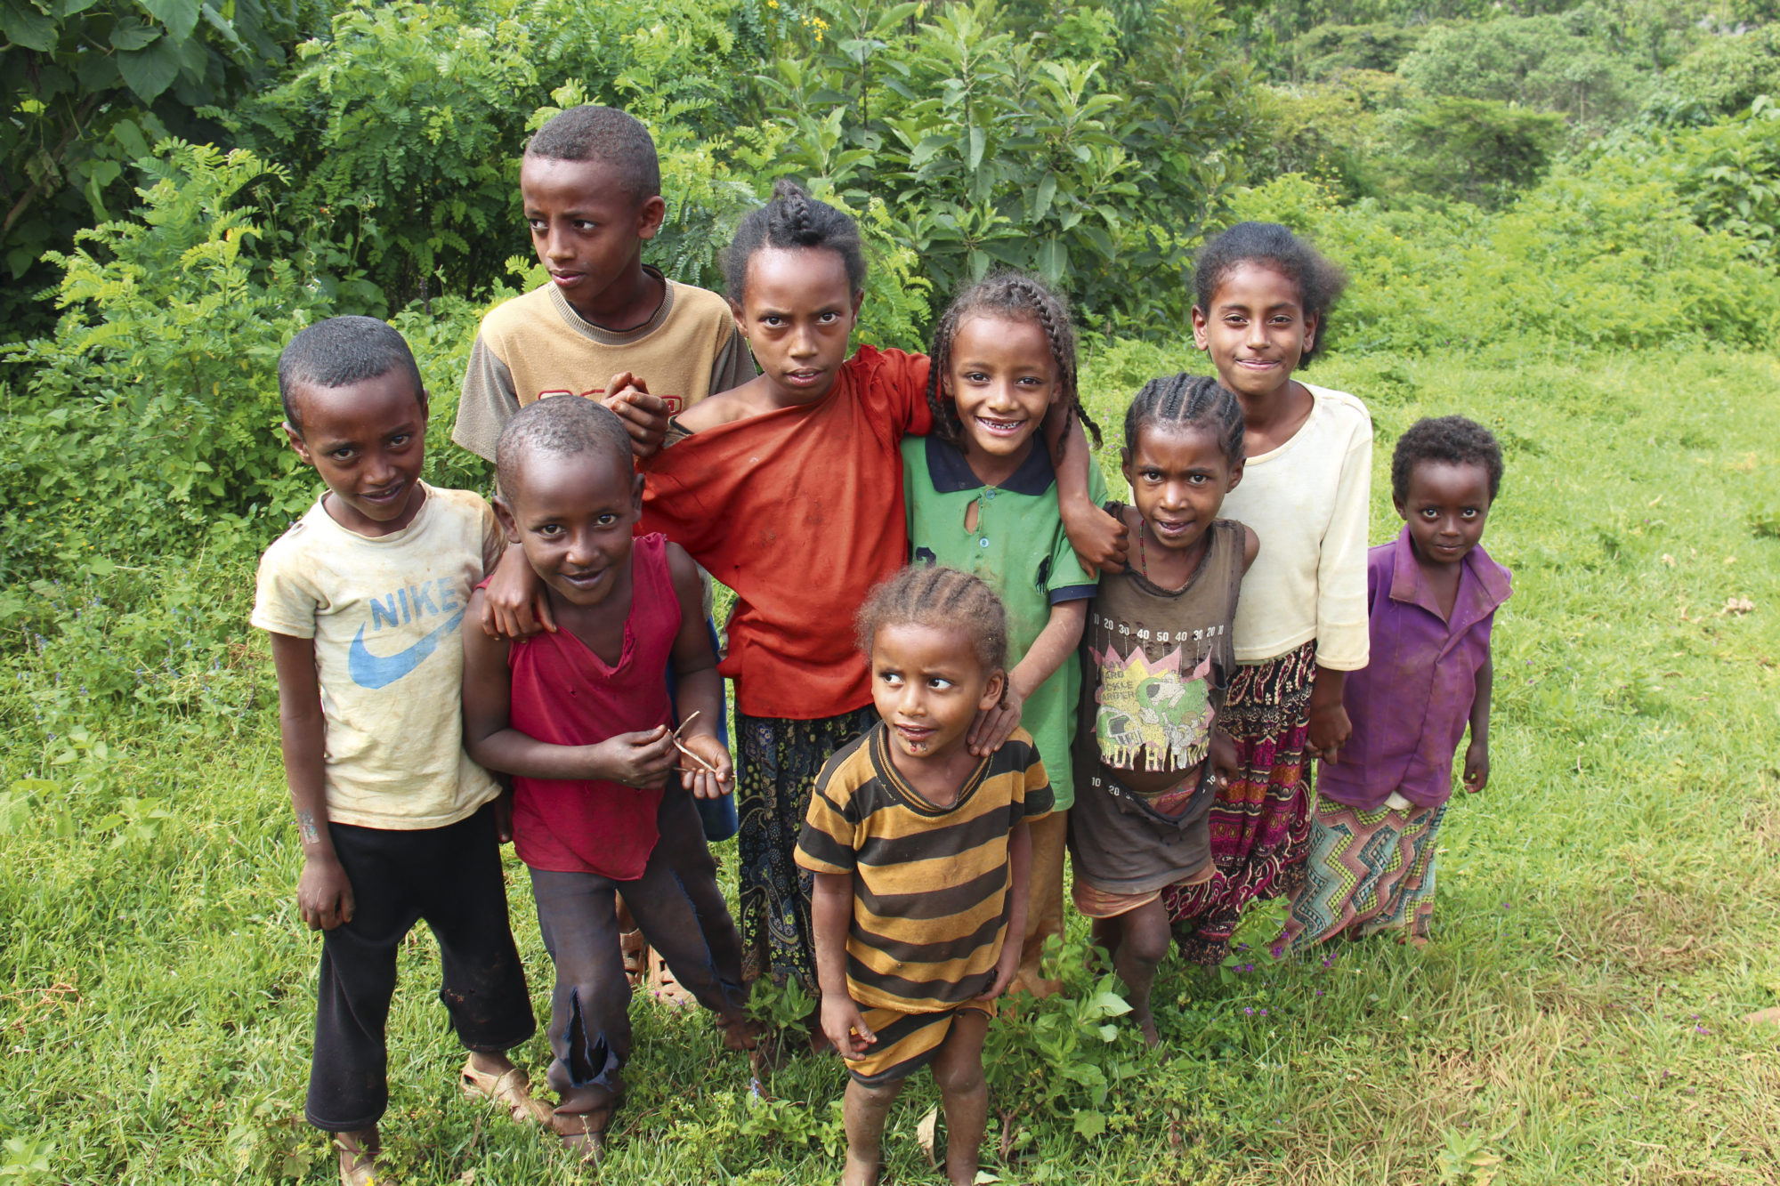
Hvordan er det å leve i Etiopia?
Vi er mange som bor i Etiopia!
Foto: Marit Rødland
Notes:
Landet er tre ganger større enn Norge, har omtrent 100 millioner innbyggere og over 80 forskjellige språk og folkegrupper. Tenk så mange språk i ett land! Etiopia er virkelig et flott og mangfoldig land.
Barn i Etiopia har veldig ulike muligheter. Sånn kan det være i Norge også, men forskjellene mellom barn i Etiopia er veldig mye større. Noe av det viktigste vi kan gjøre for at verden skal være mindre urettferdig, det er å jobbe for at alle barn får gå på skole. I Etiopia er skole gratis, men det koster penger med skoleuniform, kladdebøker mm. Derfor er det ikke alle som har råd til å la barna gå på skole.

Slide 4
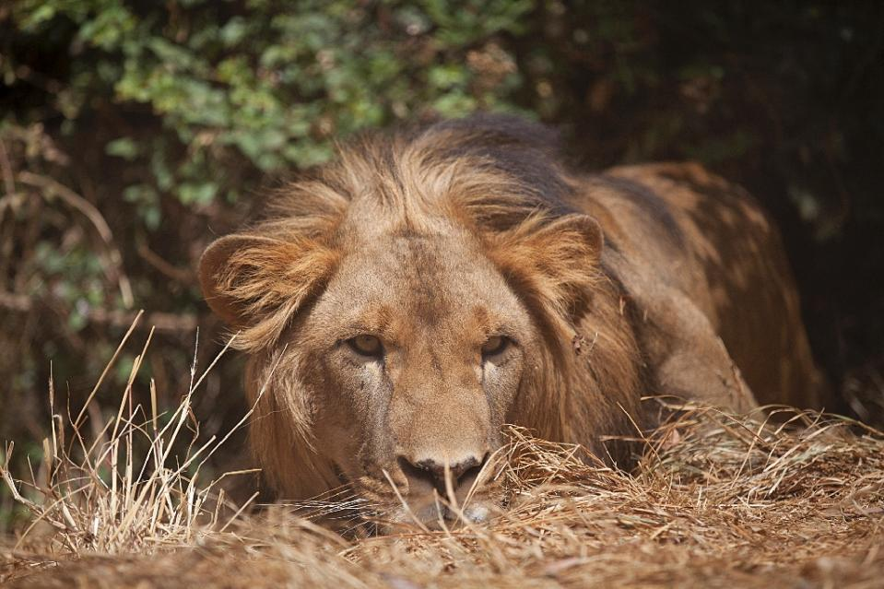
Vet
dere hva hovedstaden vår heter?
Notes:
Etiopia er så stort at klimaet og temperaturer er svært forskjellig avhengig av hvor du bor. I lavlandet og Gambella, helt vest i landet, er det de varmeste månedene langt over 40 grader – opptil 50. I høylandet er det aldri så varmt.
Riftdalen går gjennom Etiopia. Etiopia har mye steppelandskap og fjell. Det bor mange flotte dyr i Etiopia – blant annet sjiraff og løve. Hovedstad: Addis Abeba

Slide 5
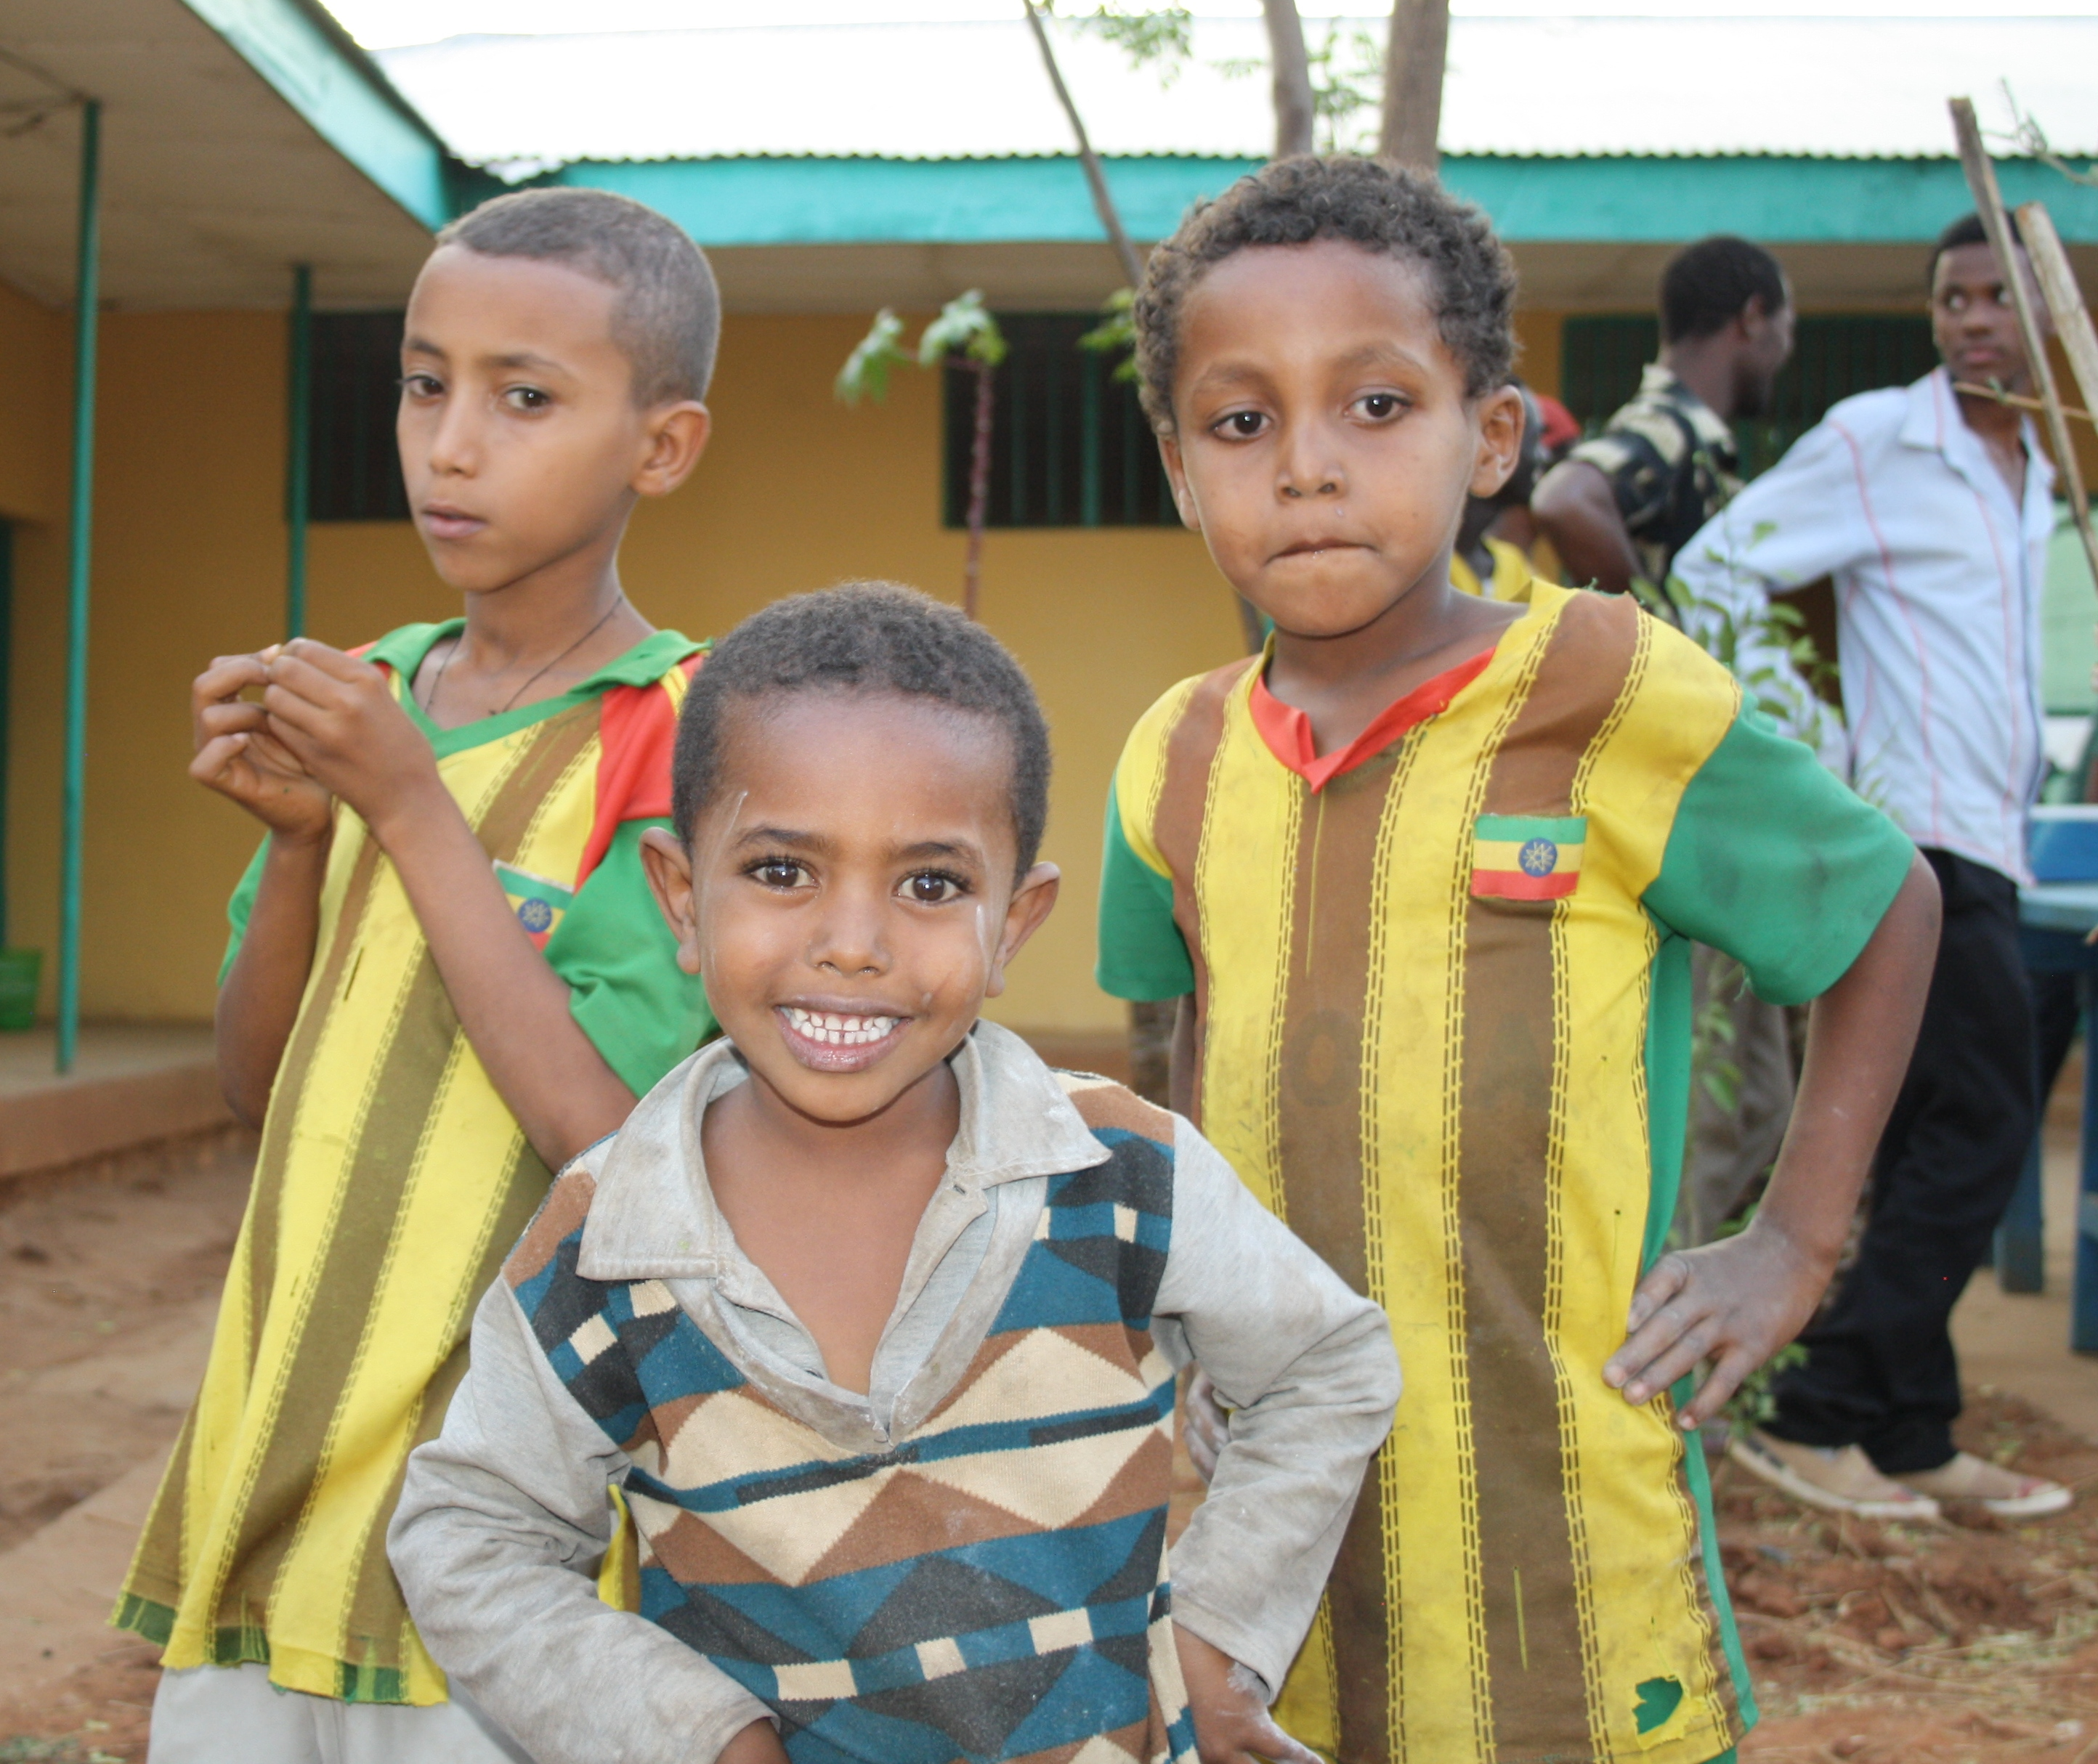
Hva gjør NMS i Etiopia?
Girl power!
Notes:
Der jobber de for eksempel for at jenter skal ha de samme rettighetene som gutter. I Etiopia er det også ganske vanlig at jenter ikke får gå på skolen. I Etiopia jobber derfor kirken og NMS for at alle jenter også skal få gå på skolen.
De jobber også med landbruk og gir stipender for at både barn, ungdom og unge voksne skal få gå på skole og få utdanning.

Slide 6
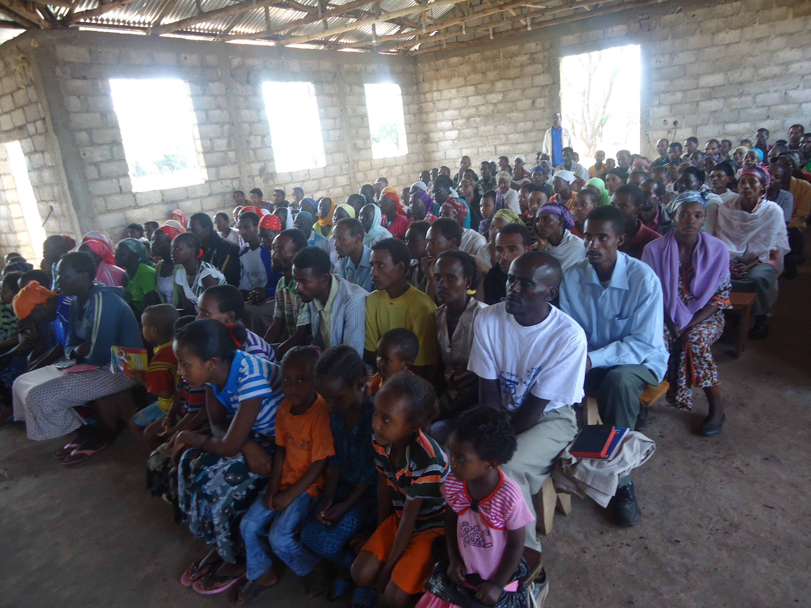
Men nå... Over til MAKI!
Notes:
Men nå... Over til MAKI!

Slide 7
Hei!
Notes:
Her er Maki. Han er ringhalelemur og maskot for NMS U. Maki elsker å dele, og så elsker han å reise. Når han er i Norge, bor han på NMS Gjenbruk.

Slide 8
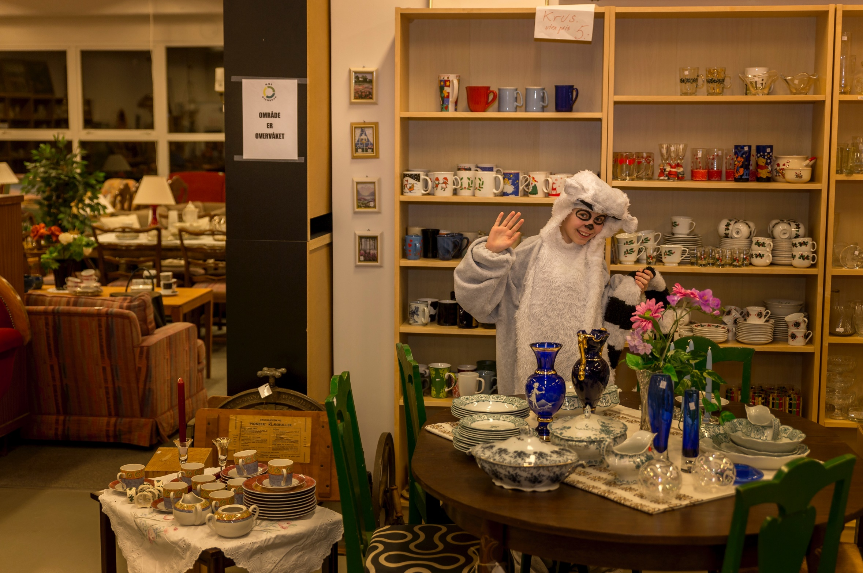
Hei! Jeg er jeg direkte inne fra
NMS Gjenbruk!
Hei!
Jeg er direkte inne fra NMS Gjenbruk.
Notes:
Her er Maki på NMS Gjenbruk. Hva gjør han i dag, mon tro?

Slide 9
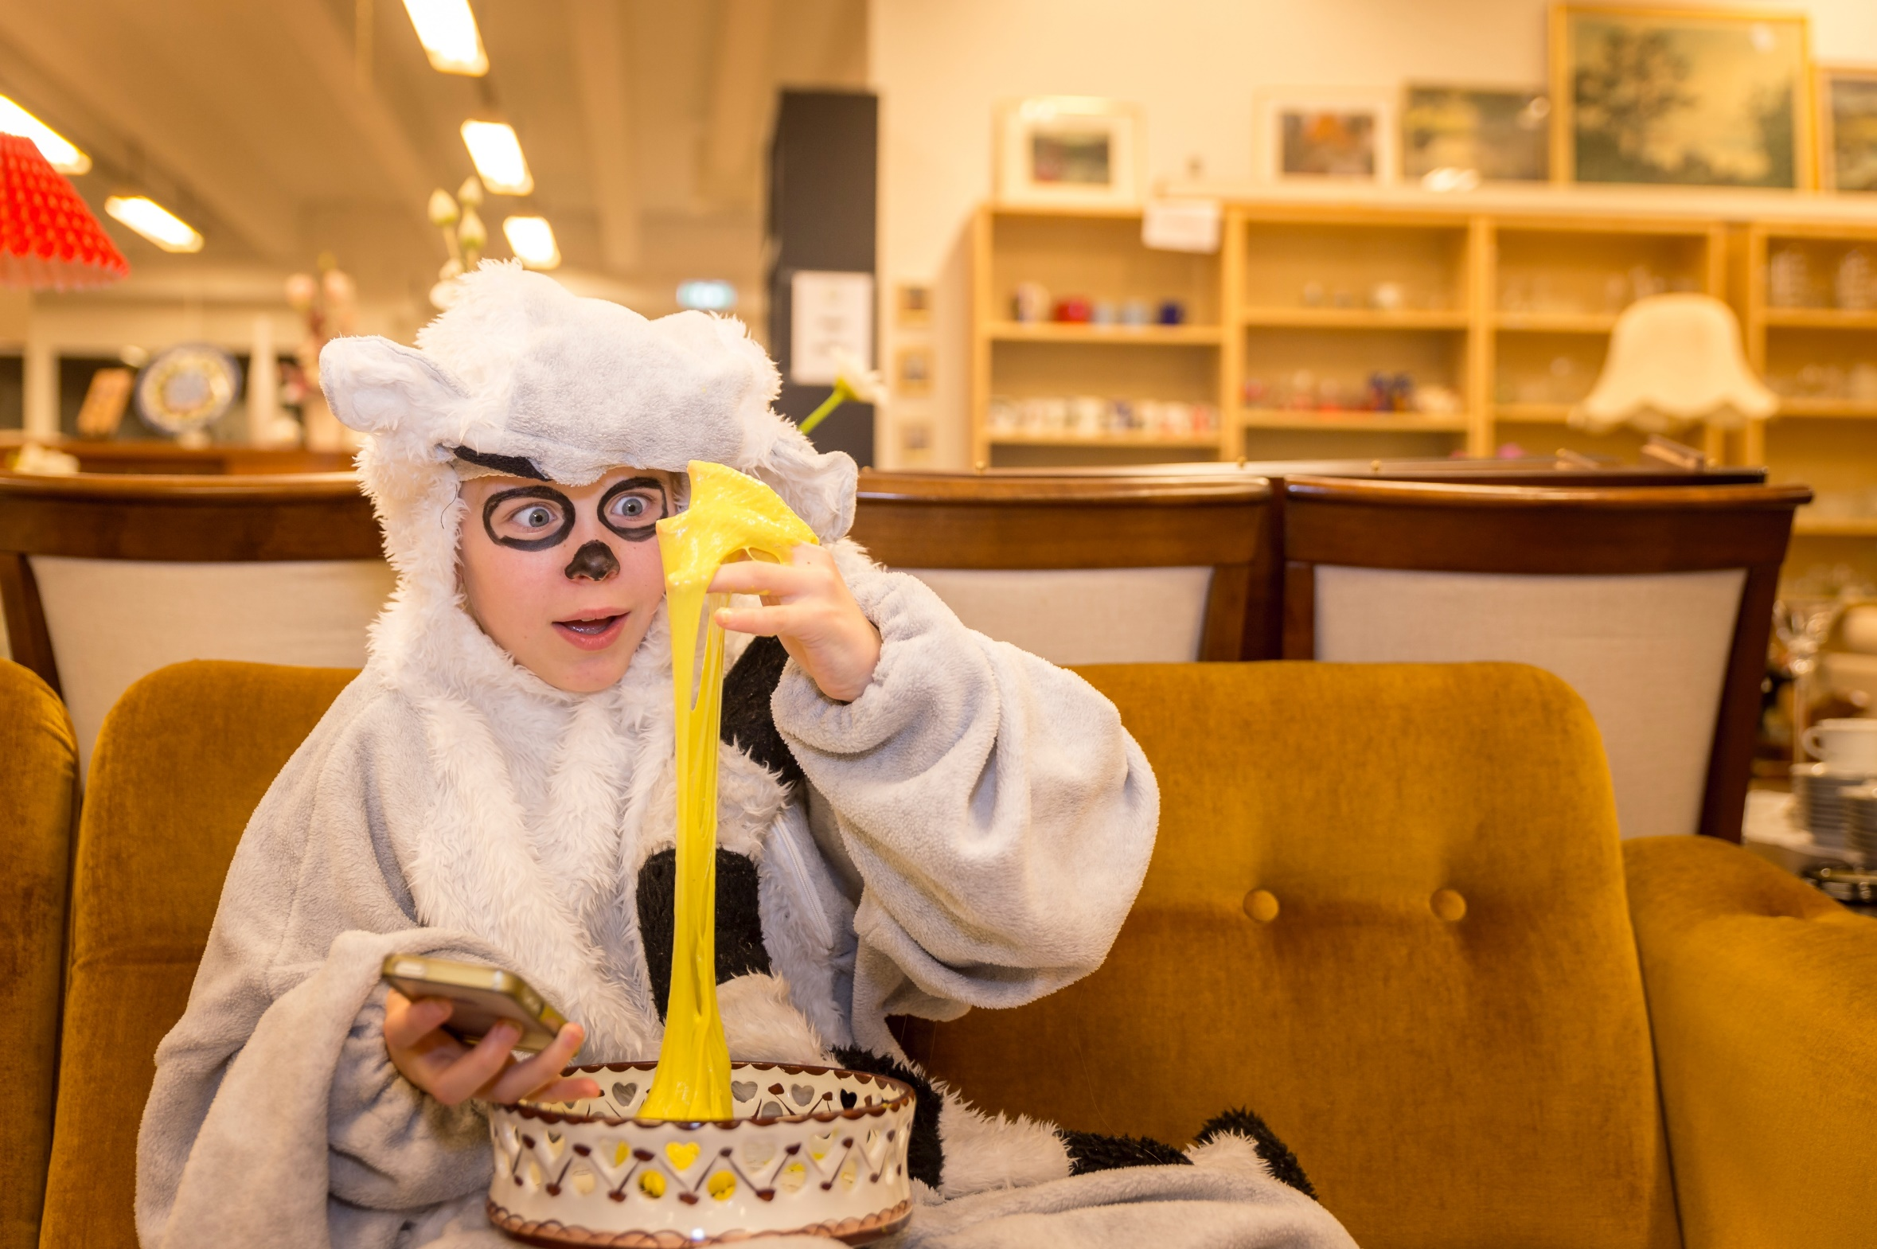
Livet på
NMS Gjenbruk
er digg.
Notes:
Hva er det Maki gjør? Ja, han lager slim.

Slide 10
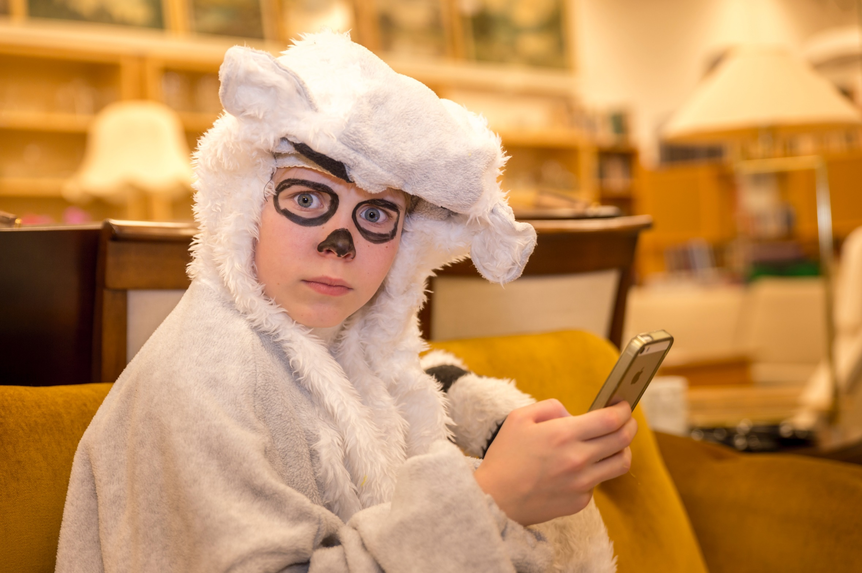
Oi! En påminnelse på mobil: «Husk! Sjekk hvordan det går med Zebiba i Etiopia!»
Notes:
Men hva skjer nå? Maki, har du fått en påminnelse på mobilen?
Vi får la Maki fortelle.
Maki sier: ”Stemmer. For et år siden fikk jeg denne meldingen fra Zebiba fra Etiopia. Vent litt, så skal jeg vise dere meldingen.”

Slide 11
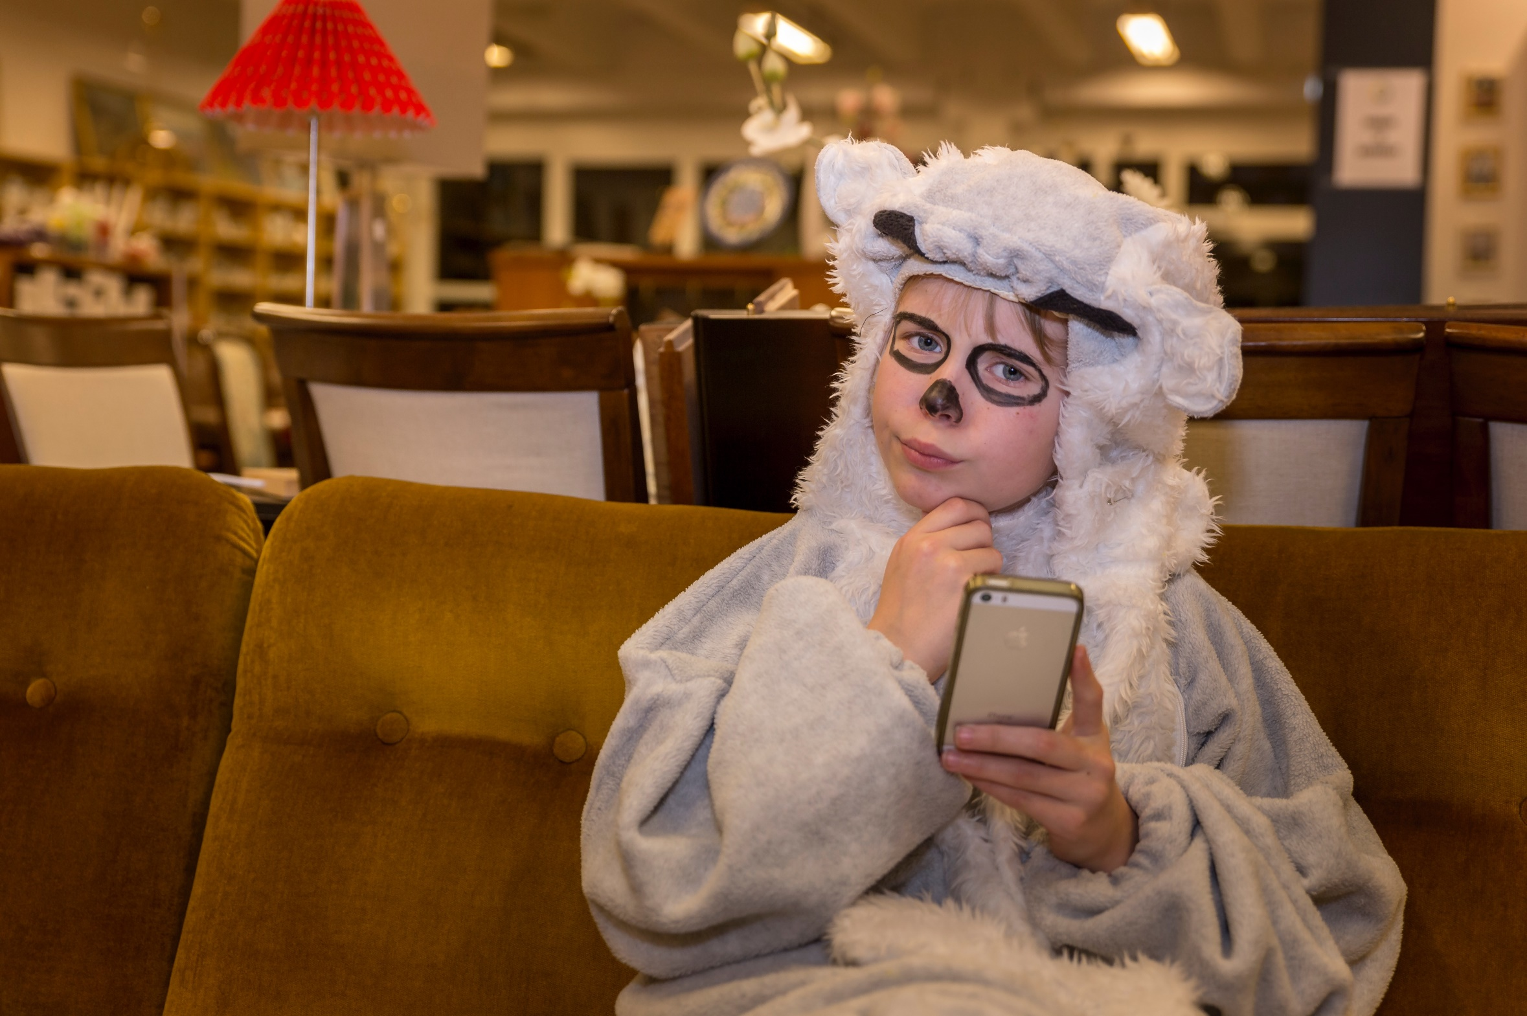
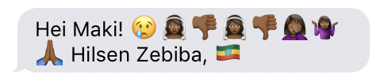
Denne meldingen fikk jeg fra Zebiba for et år siden...
Hva betydde det, tror dere?
Notes:
Hva tror dere det betydde? (La barna tippe. Trist ansikt, en brud, tommel ned, en brud, tommel ned, en oppgitt jente, en jente som ikke vet hva hun skal gjøre, hender som ber, Hilsen Zebiba, etiopisk flagg).

Slide 12
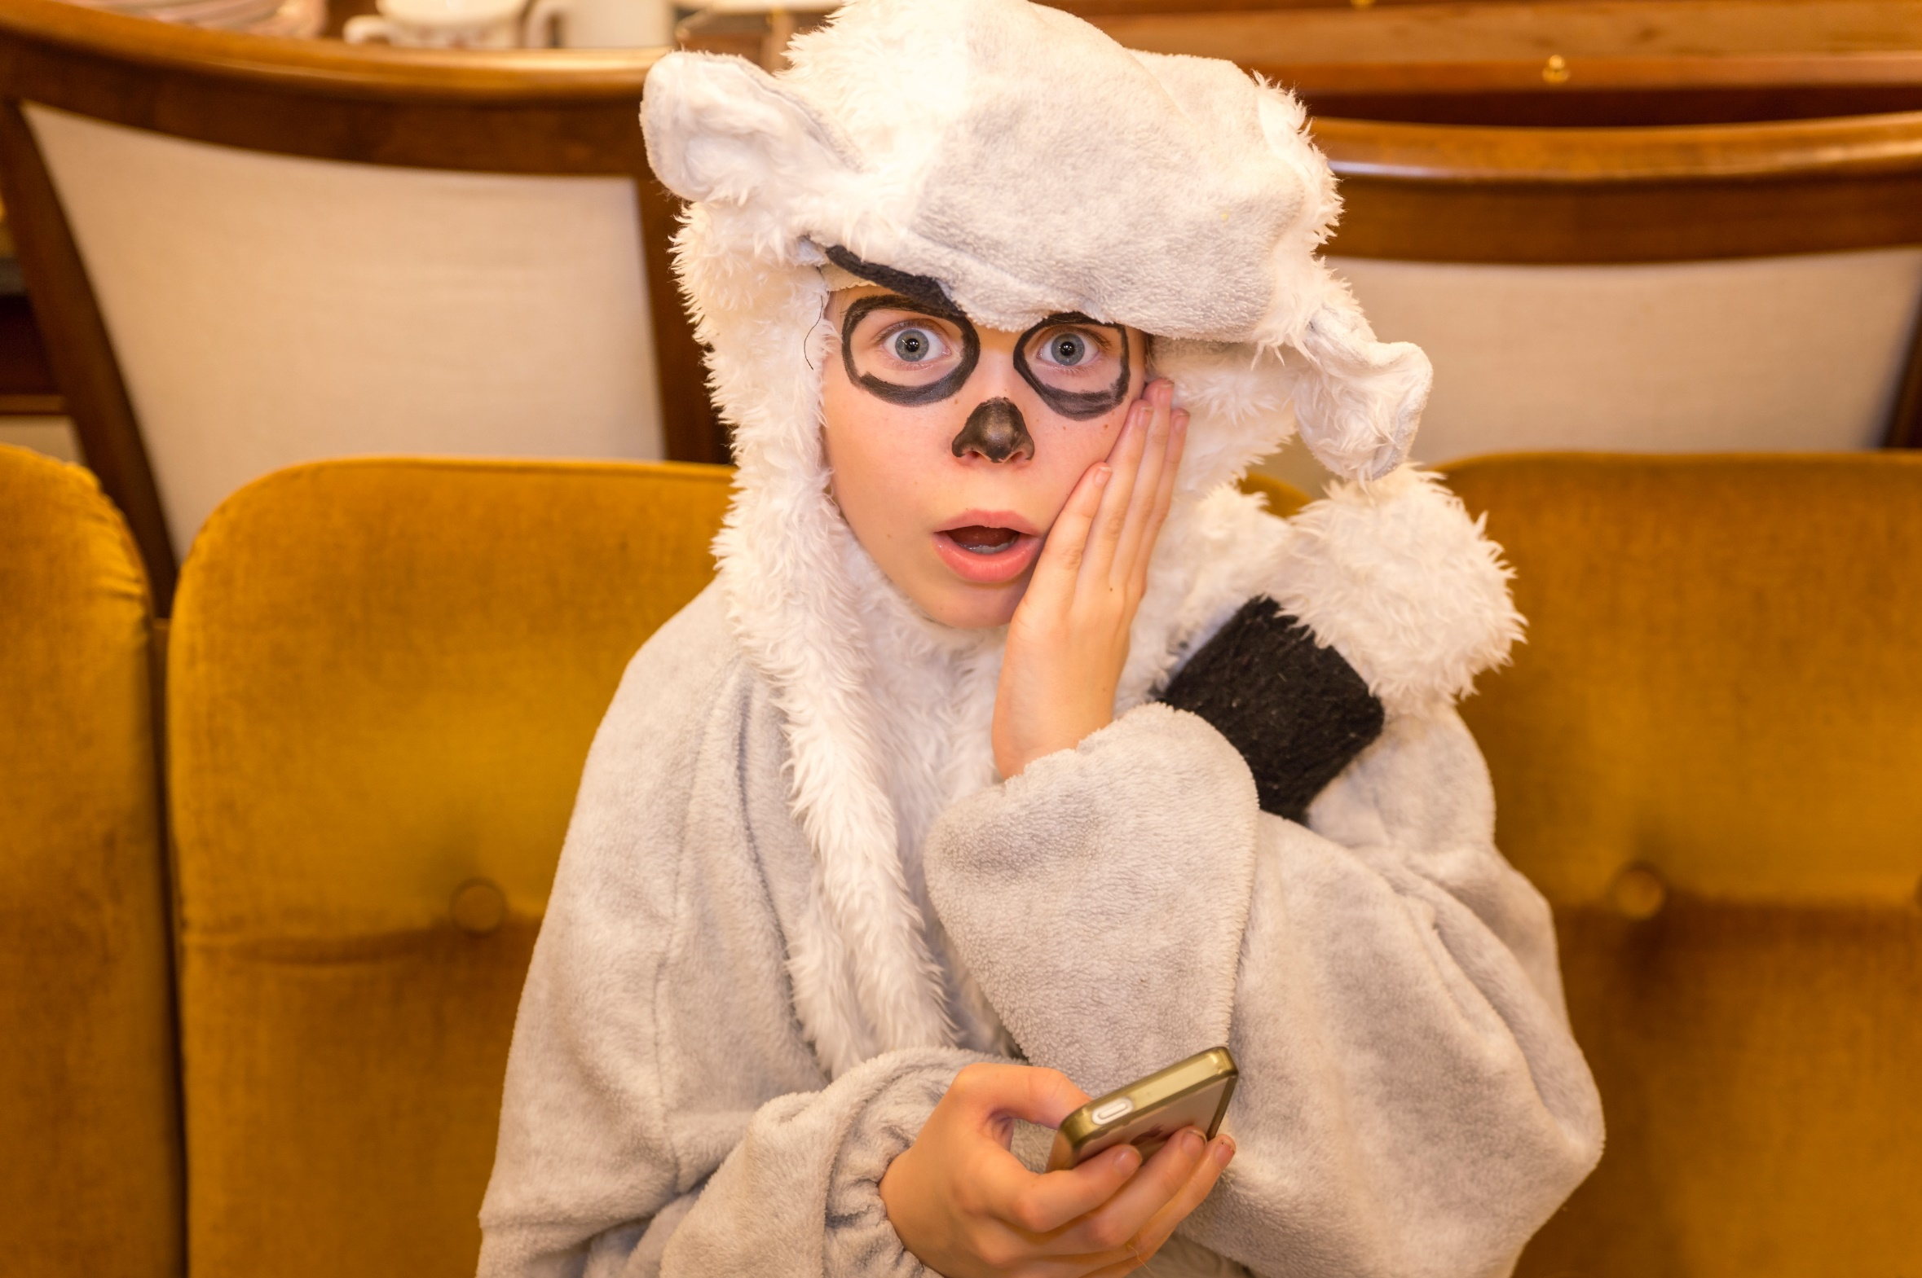
Jeg må ringe
til Zebiba og høre hvordan det har gått!
Notes:
”Jeg fikk den meldingen for et år siden. Uff, det virket som om at Zebiba var ganske lei seg. Men så hadde jeg lagt inn en påminnelse om at jeg måtte ringe Zebiba opp igjen og sjekke hvordan det går med henne”.

Slide 13
Hm... Hun tar ikke telefonen.
Hmmm...
Hun tar ikke telefonen.
Notes:
Hm. Jeg fikk bare mobilsvar, hun kunne ikke snakke nå fordi hun er på skolen...

Slide 14
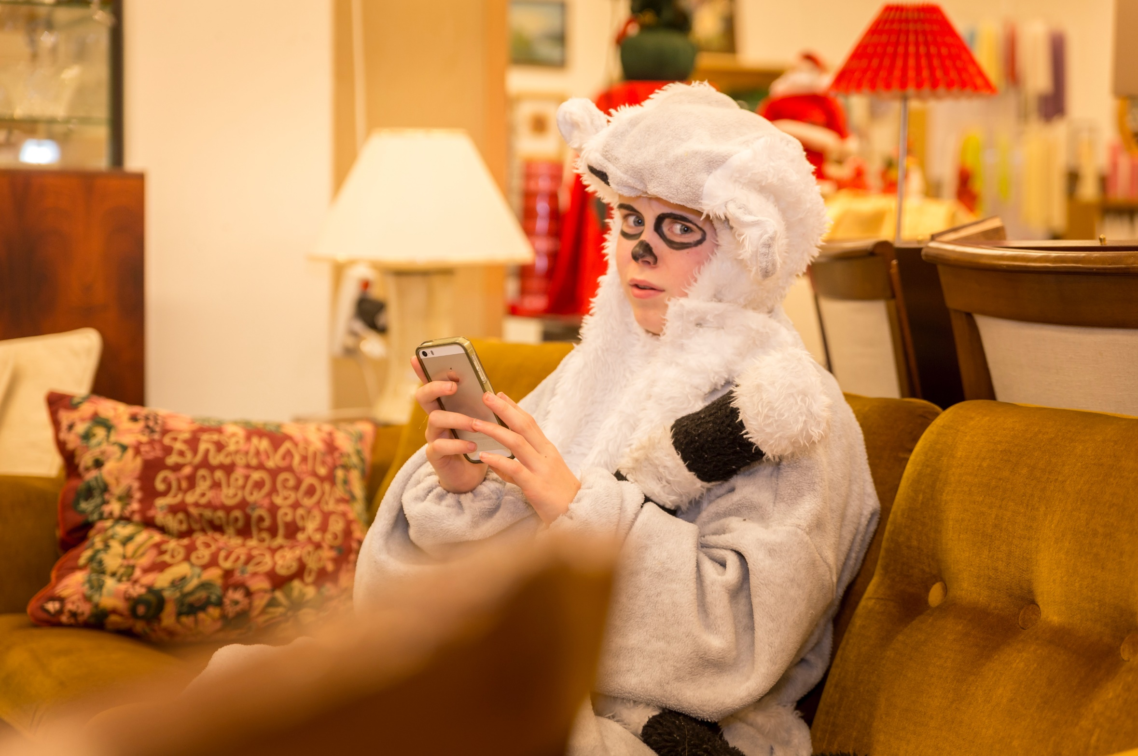
Jeg sender
melding.
Notes:
Jeg sender en melding og spør hvordan det går.

Slide 15
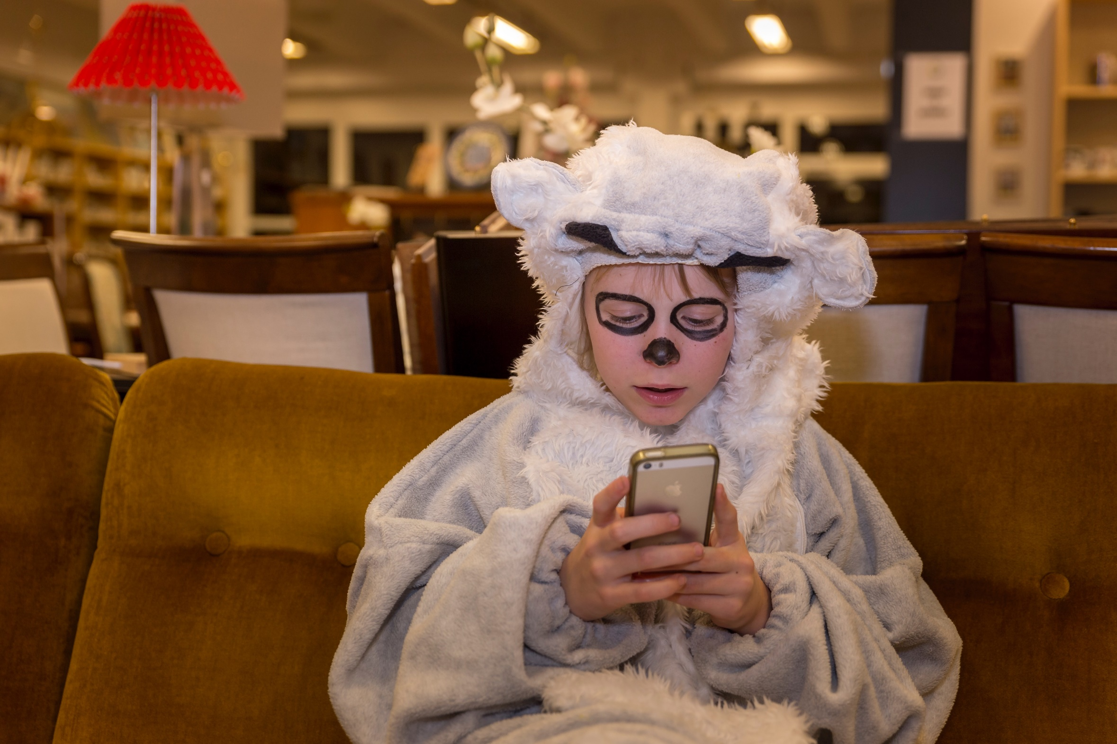
Men nå sender hun en melding! Jeg skal lese for dere!
Men nå sender hun en melding! Jeg skal lese for dere!
Notes:
Nå fikk jeg melding fra henne! Det var raskt levert! Jeg skal lese for dere.

Slide 16
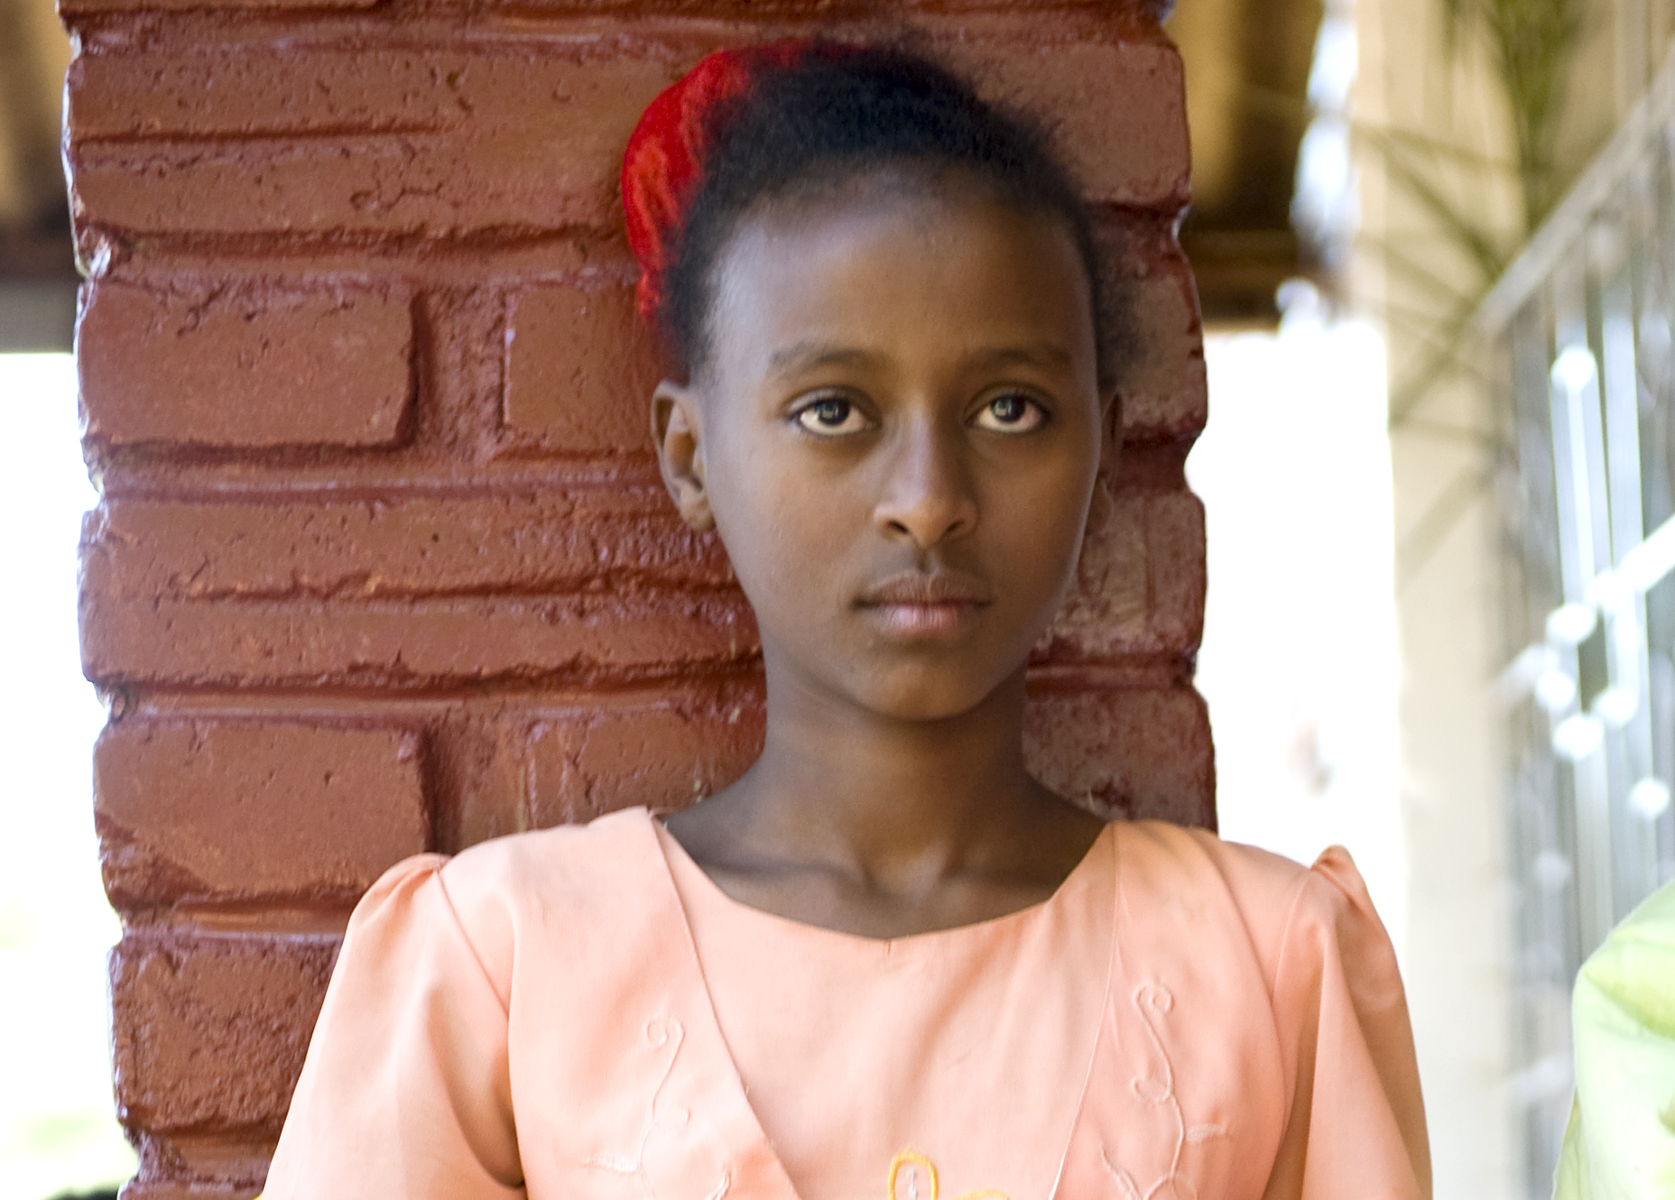
Foto: Pixabay
Notes:
Hei Maki! Jeg sendte deg en melding for ett år siden, for da var jeg helt fortvilet! Det var rett før jeg fylte 14 år, og jeg hadde bare lyst til å stanse tiden slik at jeg kunne være 13 år for alltid. For jeg visste at når jeg ble 14 år, så skulle jeg bli giftet bort. Og det skal jeg si deg: Jeg kan virkelig ikke tenke meg å bli gift nå! Jeg vil jo være voksen når jeg gifter meg! Jeg elsker å spille ball, det måtte jeg ha sluttet med hvis jeg ble gift. Ikke for å skryte, men på skolen er jeg faktisk en av de flinkeste i klassen. Og jeg synes det er helt vilt urettferdig at jeg som elsker skolen må slutte der for å gifte meg. Dessuten, jeg visste at om jeg ble gift, så måtte jeg ha gjort alt det som mannen min sa. Jeg vil virkelig ikke bli gift! Men du, i løpet av dette året har utrolige ting skjedd. Jeg sender deg et nytt bilde!

Slide 17
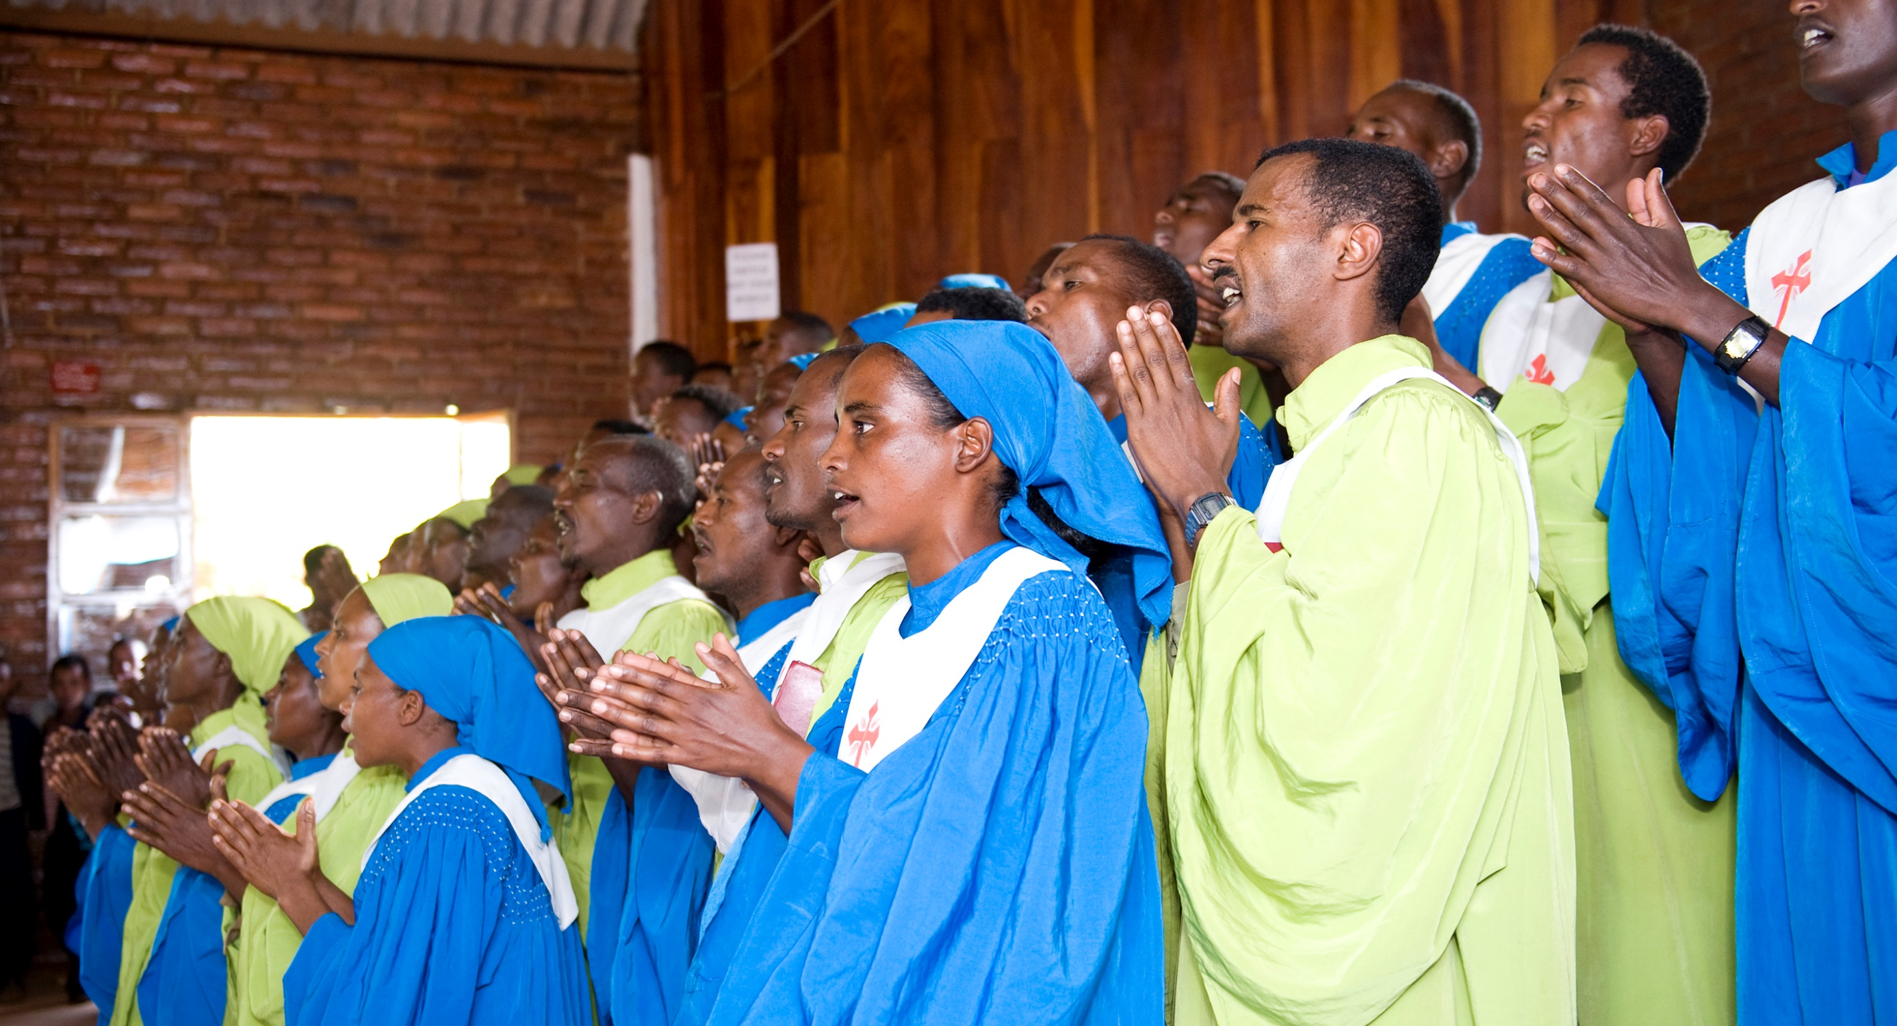
Notes:
Nå er jeg 14 og et halvt år, og jeg er ikke gift. Jeg er så letta. Rett etter jeg sendte SMS-en til deg, så traff jeg noen som jobber for kirka Mekane Yesus. Sammen med NMS kjemper de for at jenter og kvinner skal få samme rettigheter som gutter og menn. I Etiopia er det gratis å gå på skole, men likevel må foreldre betale for skoleuniform til barna. Derfor er det mange som ikke har råd til å sende barna på skole.
Det første som skjedde, var at jeg fikk penger slik at jeg kunne fortsette på skolen. Men fremdeles ville alle at jeg skulle gifte meg, for de tenkte at det var det beste for meg. Så sa de i kirka at de kunne være med hjem for å prate med familien min om at det ikke er bra for barn å gifte seg. Jeg vet at mamma og pappa bare er glad i meg og ønsker at jeg skal få et godt liv. Men det er ikke bra at jenter som meg må gifte seg, selv om mange av de voksne her mener det. Heldigvis ombestemte mamma og pappa seg, så nå slipper jeg å gifte meg og får gå på skolen i stedet.

Slide 18
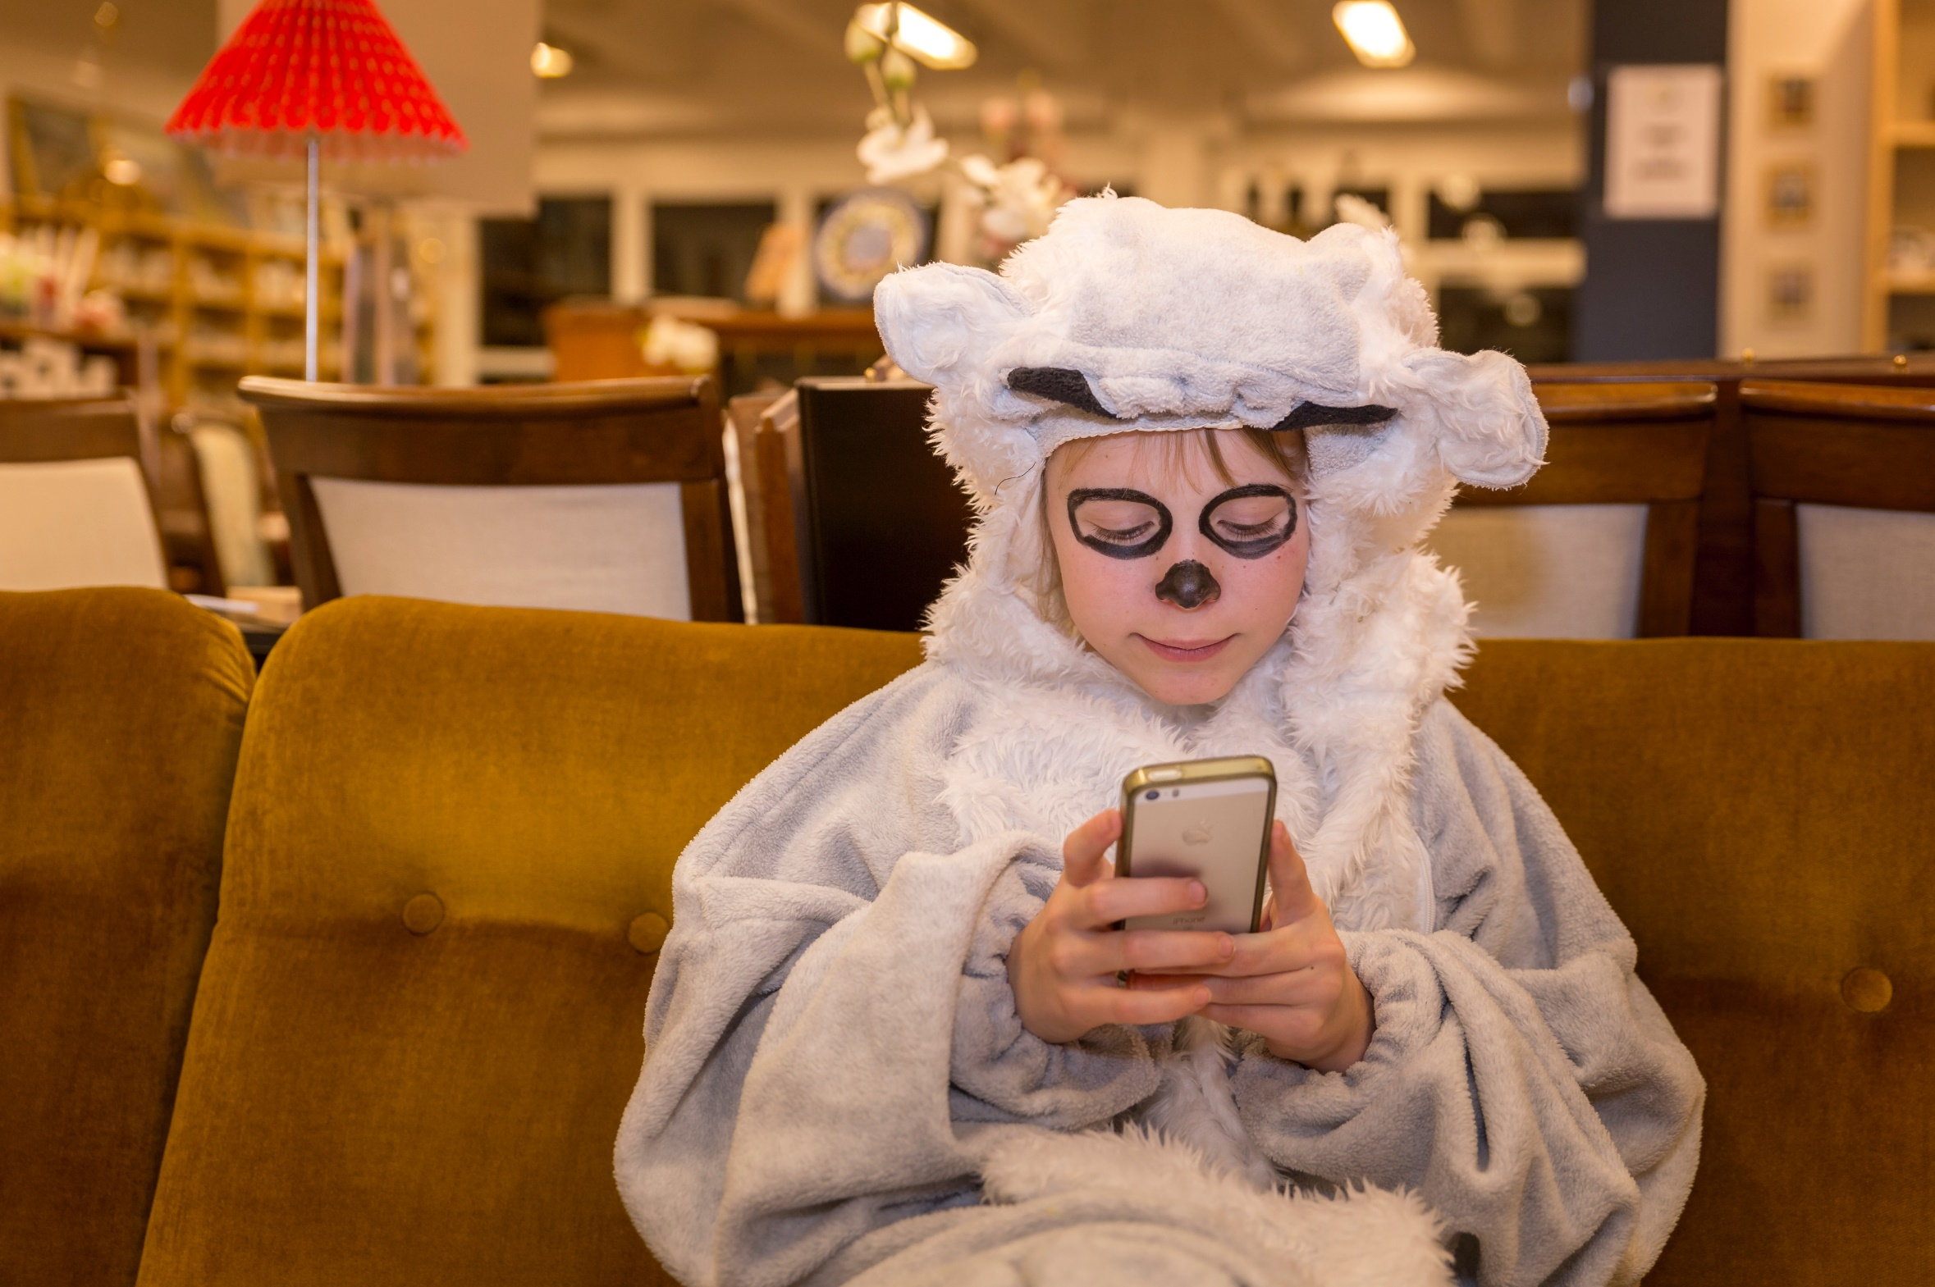
Oi, det var en lang SMS! Jeg forstår jo at Maarja er litt opptatt, men jeg må bare skrive og spørre hvordan det er å gå i kirka i Estland.
Oi, det var en lang SMS! Jeg forstår jo at Zebiba er litt opptatt, men jeg må bare skrive og spørre hvordan det går...
Notes:
Oi, nå ble jeg helt paff. Det var en lang melding! Jeg må skrive og spørre hva som skjedde videre.

Slide 19
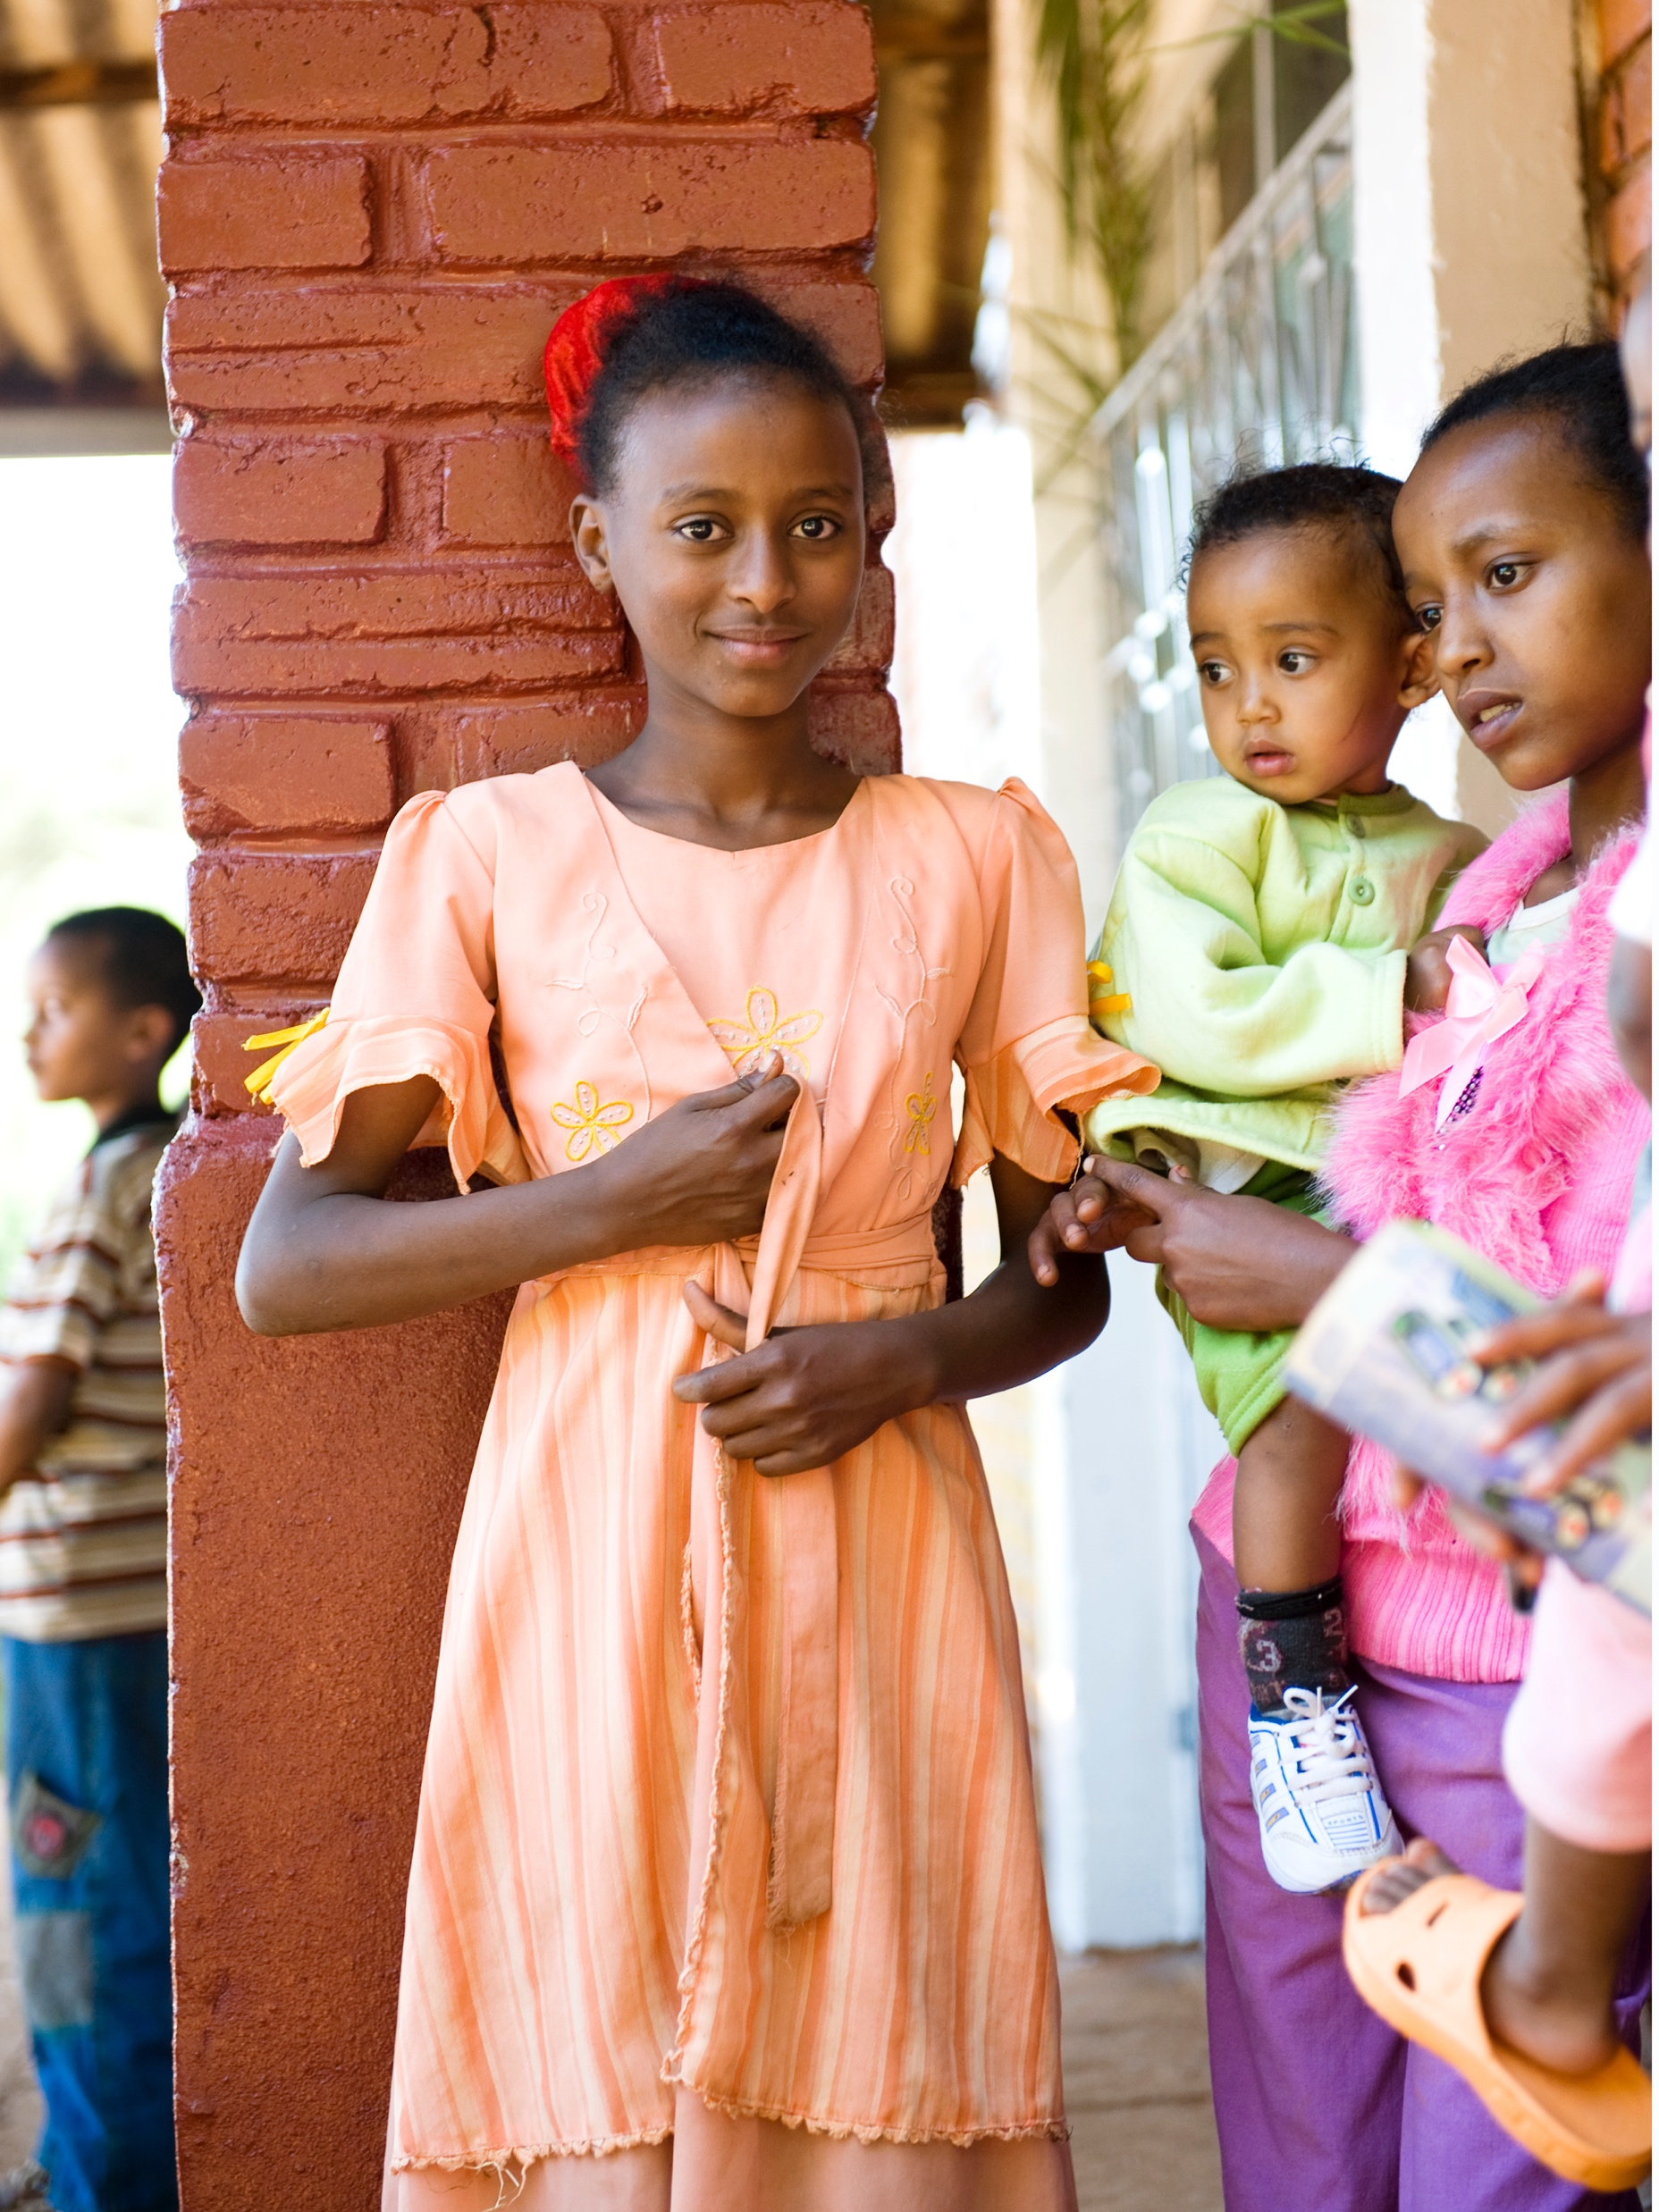
Notes:
Maki, jeg kan ikke skrive så mye mer, for friminuttet er snart ferdig, og jeg må inn igjen i klasserommet. Men jeg går altså fremdeles på skolen. Kirken hjelper meg å betale skolen, og det er jeg så takknemlig for. Mamma og pappa er virkelig snille og gode foreldre, det er bare det at de er opplært til at alle jenter skal gifte seg og få barn. Men jeg vet at kirka jobber for at flere skal tenke at kvinner og menn, gutter og jenter har like rettigheter. Jeg har forresten også fått begynne i en kirke, der lærer vi at Gud har skapt alle mennesker like verdifulle. Nå ber jeg om at familien min skal se det: At jenter er like verdifulle som gutter.
I kirka har jeg også hørt at vi skal dele, for Gud deler med oss. Først og fremst delte Gud Jesus med oss mennesker. Gud ga oss sin egen sønn. Og vi kan også være med på å dele det vi har fått med andre.
Blir du og vennene dine også med på å dele videre av det vi har fått, Maki?

Slide 20
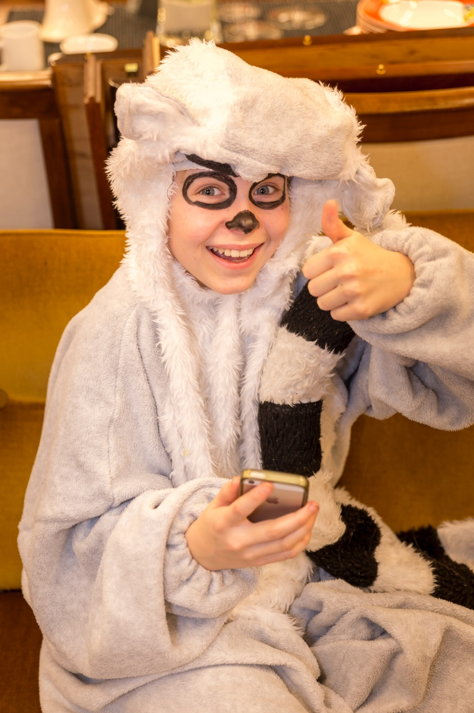
Godt å høre, Maarja! Nå ble jeg glad!
Godt å høre, Zebiba!
Nå ble jeg glad!

Slide 21
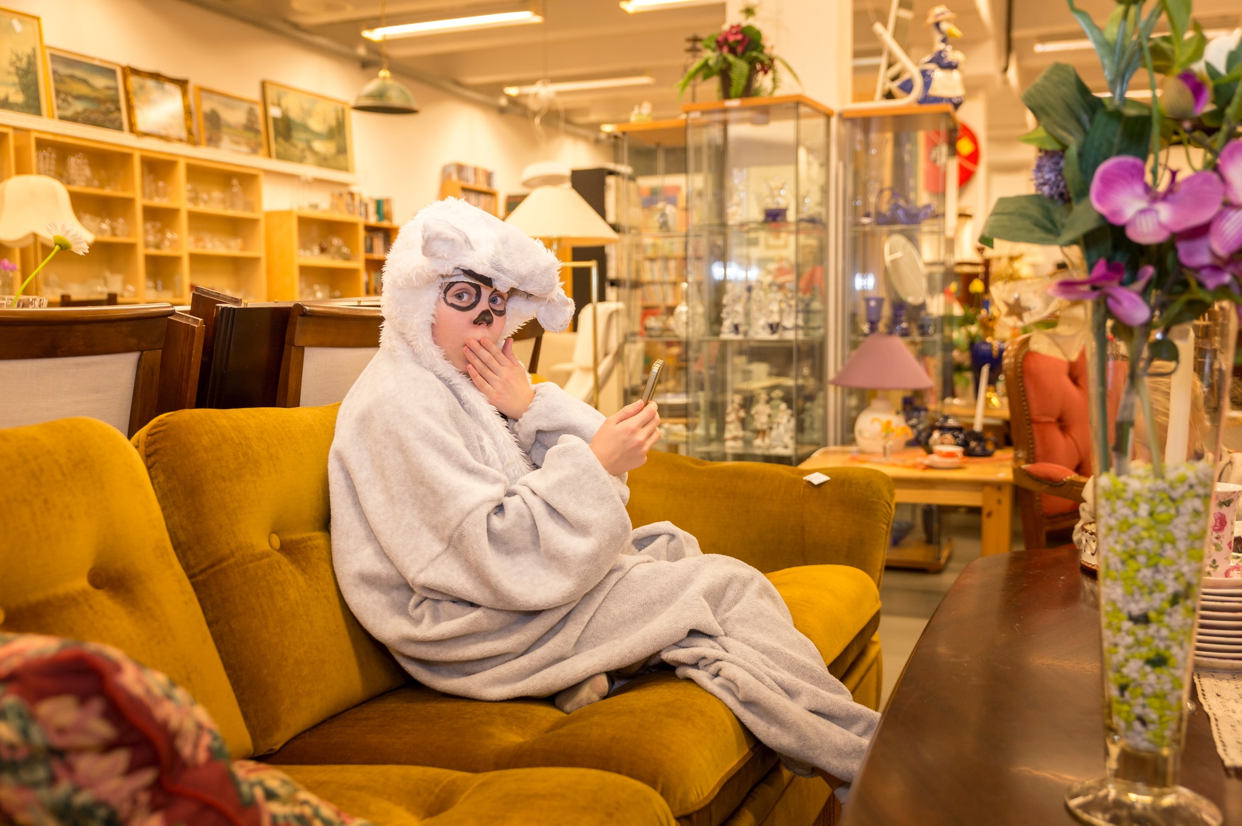
Oi! Ny
melding! Fra NMS Gjenbruk.
De skriver... Oups...
Notes:
Men oi! Ny bildemelding. Oups. Fra NMS Gjenbruk:

Slide 22
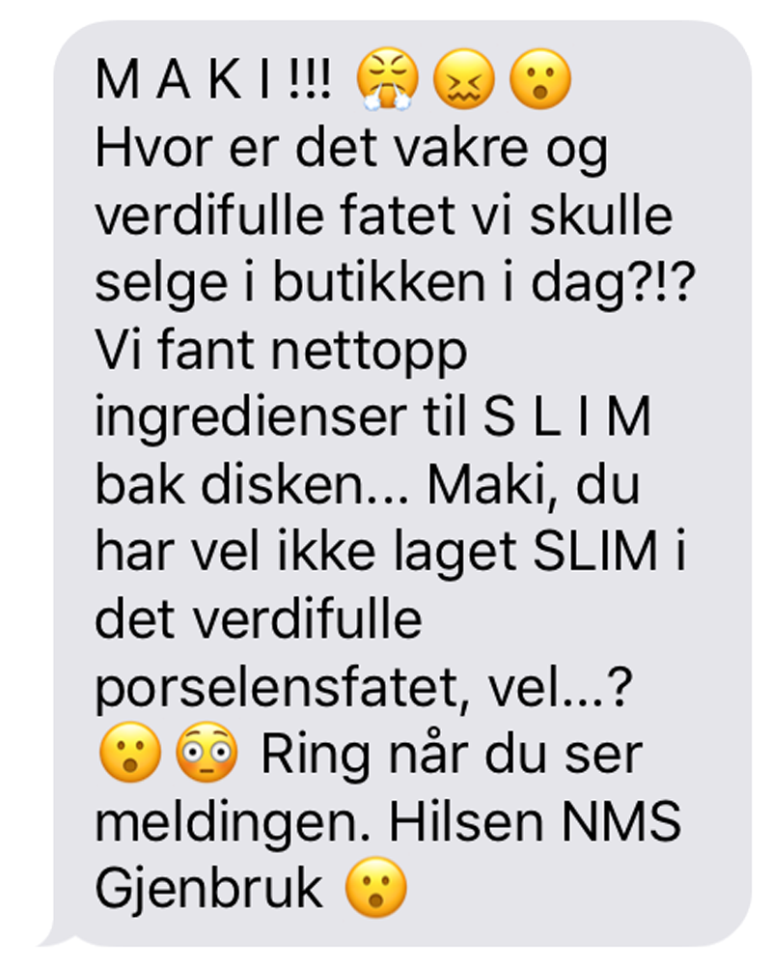
Notes:
Les opp meldingen.

Slide 23
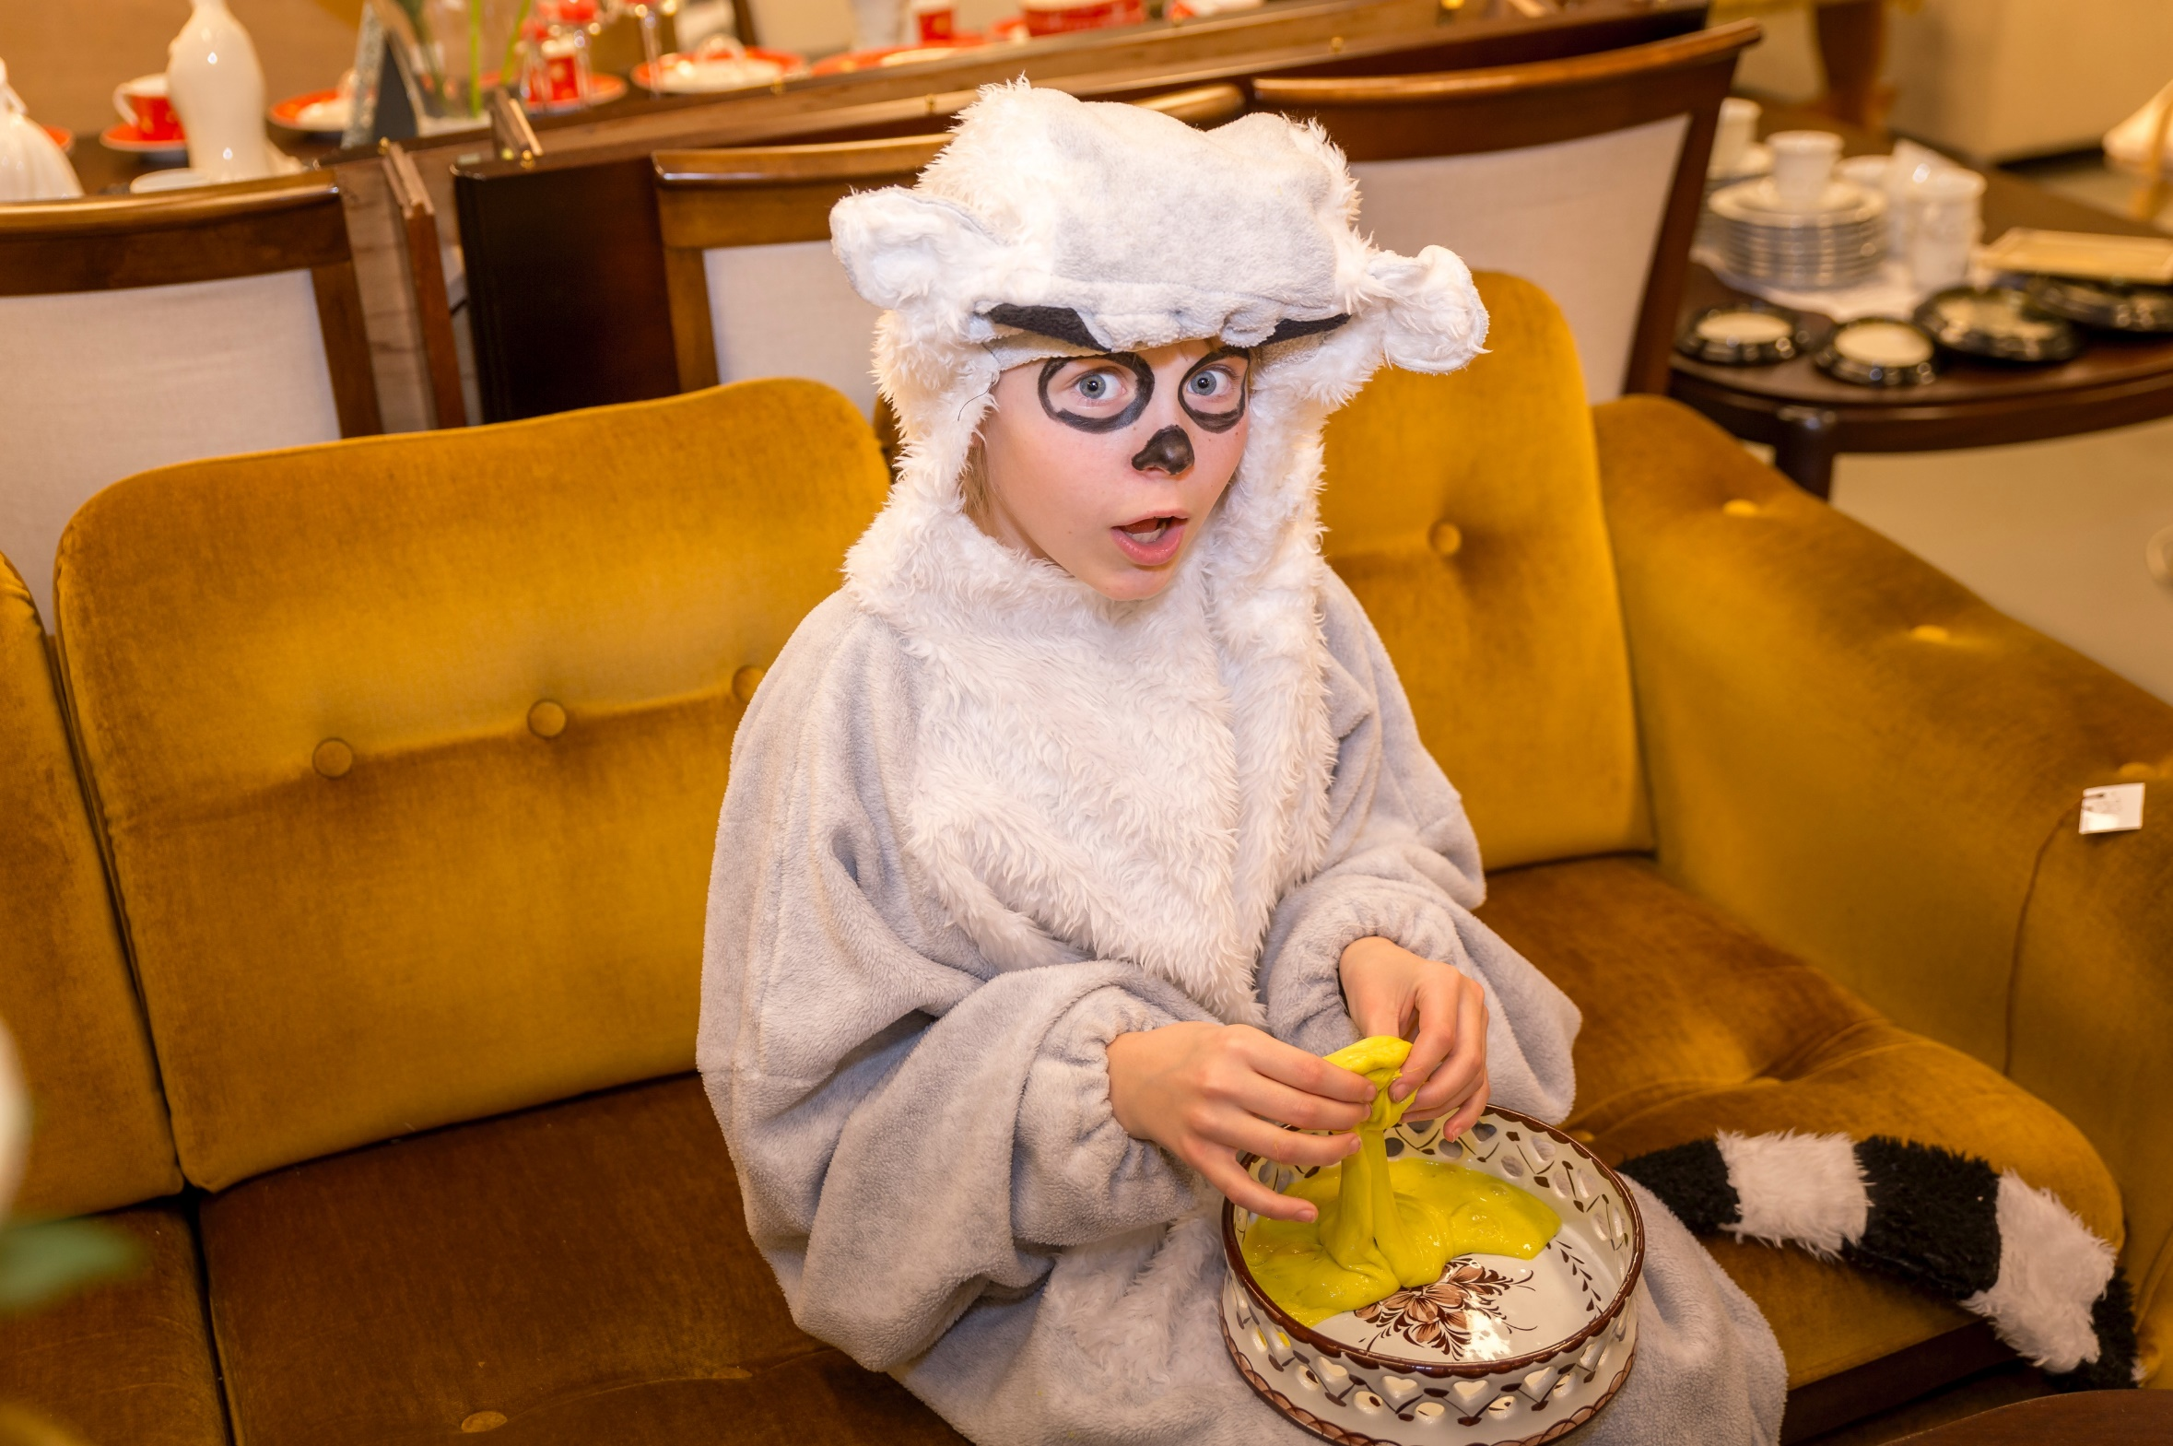
Oups...
Notes:
Et verdifullt fat..? Ånei, ånei. Nå har jeg visst gjort det igjen...

Slide 24
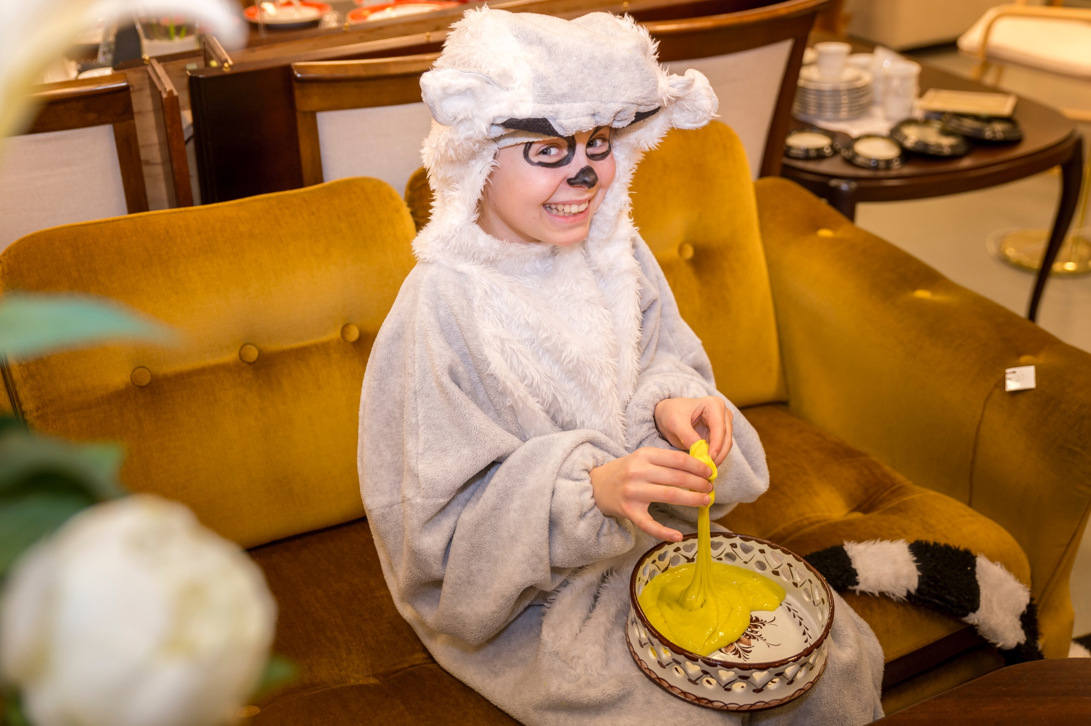
Vi
snakkes!
Notes:
Oups jeg må løpe! Snakkes!

Slide 25
Be en bønn!
Barn og unge som Zebiba i Etiopia.
For kirken i Etiopia.
Familier i Etiopia.
For alle som deler tid, tro, ting og talent i Etiopia.
Takk Gud for at du er glad i alle menneskene i Etiopia. Takk at vi er skapt og elsket av Deg!
Takk Gud for Zebiba og Etiopia!
Notes:
Barn og unge som Zebiba i Etiopia.
For kirken i Etiopia.
For alle som deler tid, tro, ting og talent i Etiopia.
Takk Gud for at du er glad i alle menneskene i Etiopia.
Takk at vi er skapt og elsket av Deg!

Slide 26
Hva med en lek?
Notes:
Du trenger: En felg, et sykkeldekk eller noe annet som har form som en sirkel. En pinne. God plass!
Slik gjør du: Hvem klarer å få hjulpet til å rulle lengst mulig? Du kan bruke pinnen til å holde hjulet oppe, men etter hjulet ha begynt å rulle, så kan du ikke støtte det med hendene.
Siden leken krever litt plass, så følger det med en annen litt enklere lek også:
Du trenger: Små steiner.
Slik gjør du:
Legg steinene på bakken. Nå skal de plukkes opp. Men: Det er ikke helt lett å plukke opp steiner på denne måten. Kast opp steinene en etter en og fang dem i hånda. Når du har klart å plukke opp alle fem steinene, så kaster du dem opp i lufta og prøver å få dem til å lande alle sammen på håndbaken. Så kaster du steinene opp igjen og prøver å fange alle fem igjen med hånda/knyttneven.

Slide 27
Bli med meg
på pantefest!
Notes:
Jeg er veldig glad i brus! Da blir det del tomflasker igjen etterpå. Nå har jeg bestemt meg for å pante flaskene jeg har hjemme og dele pantepengene med noen som trenger det.
Har dere lyst å være med?
Jo flere flasker vi får med på pantefesten, jo mer penger kan vi gi til barn i Etiopia, slik at enda flere får fortsette på skolen!
Tips til hvordan dere kan lage Pantefest i menigheten finner dere her: www.nmsu.no/pantefest
Dere kan også få tilsendt delekort med invitasjon til Pantefest fra NMS U. De bestilles her: nmsu@nmsu.no.

Slide 28
Hva med litt mat?
Notes:
Tips til mat: Popcorn! I Etiopia får man nemlig nesten alltid popcorn når man kommer på besøk. Gjerne sammen med kaffe!

